Slide 1

– 何西阿 –
婚姻失败的先知
Rick Griffith 博士 • 新加坡神学院 • BibleStudyDownloads.org

Slide 2
关键字
565
343
忠贞
何西阿

Slide 3
主题
565
神对悔改以色列民的忠贞
何西阿

Slide 4
关键节
565
(上帝对以色列) "我必为了自己把她栽种在这地。
我必怜恤罗．路哈玛。
我必对罗．阿米说：
‘你是我的子民’，
他必说：‘你是我的 神。“ (何西阿 2:23).
何西阿

Slide 5

何西阿国度声明
343
尽管上帝管教以色列民，但以色列民却仍然拒绝了他。可是上帝就像一个慈爱的丈夫，他仍然忠爱他的子民，成为以色列民顺服上帝统治的动力。

Slide 6
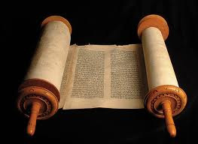
何西阿书
信息声明
565
346
何西阿经历个人悲剧的婚姻，其印证了上帝在他不敬虔子民的接纳，尽管他的子民不认识神，拒绝对神忠贞的爱，对他的约没有信心，（因着神的接纳），从而使得他们可以悔改。

Slide 7
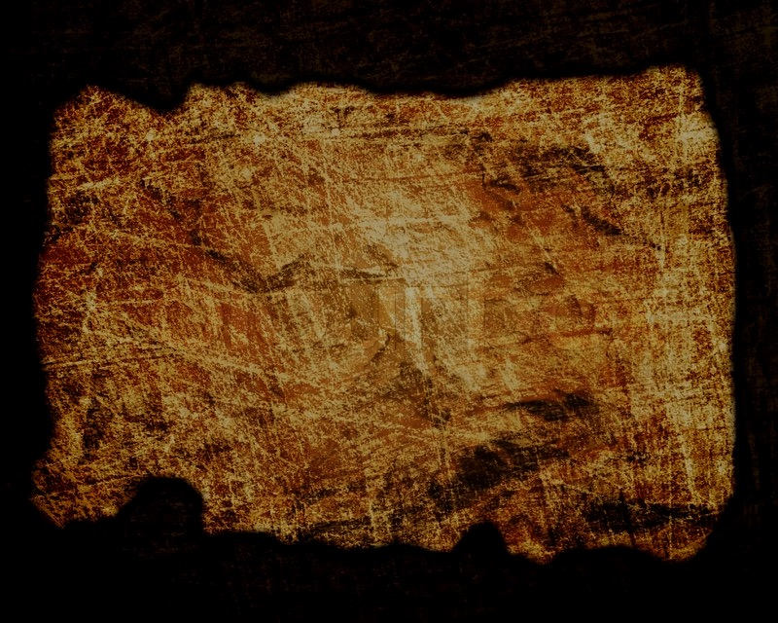
圣约
347c
上帝忠心的爱（希伯来：Hesed)是圣约。尽管以色列缺乏圣约的爱(2:19) ，上帝仍然忠于祂们，并对以色列恢复他的承诺。 (4:1; 6:4, 6; 10:12; 12:6[7]).
何西阿

Slide 8
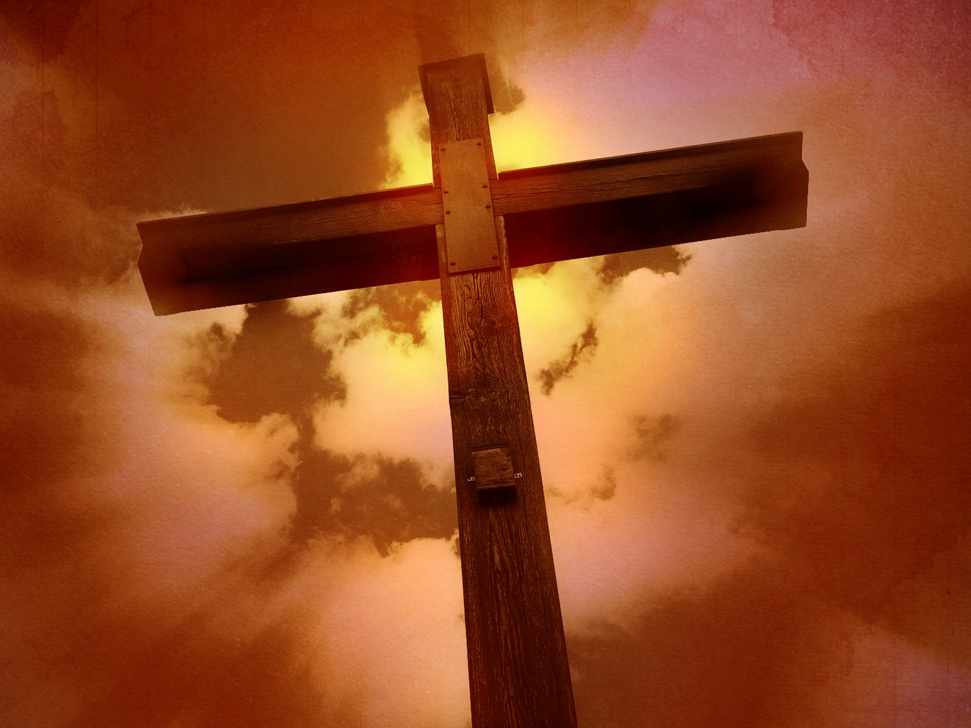
救赎
347c
歌篾从奴隶市场被赎回（第3章）描绘了上帝对属灵通奸的以色列的救赎之爱(1:7;13:14)。
何西阿

Slide 9
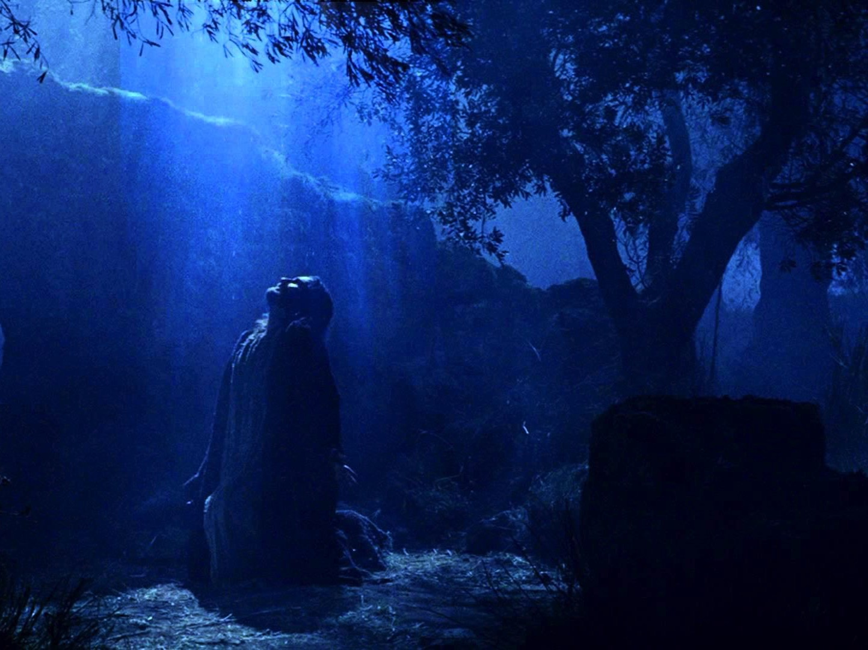
弥赛亚
347c
基督救赎的工作（第3章）体现在以色列人出埃及 （11：1），就如同耶稣与他的父母一同出埃及回到以色列一样 (马太福音 2:15)。
何西阿

Slide 10

神对悔改以色列民的忠贞
565
不忠贞的歌蔑 | 不忠贞的以色列民
忠贞的何西阿 | 忠贞的上帝
何西阿的婚姻 | 何西阿的信息
个人性的 | 国家性的
第 1–3 章 | 第 4–14 章

Slide 11
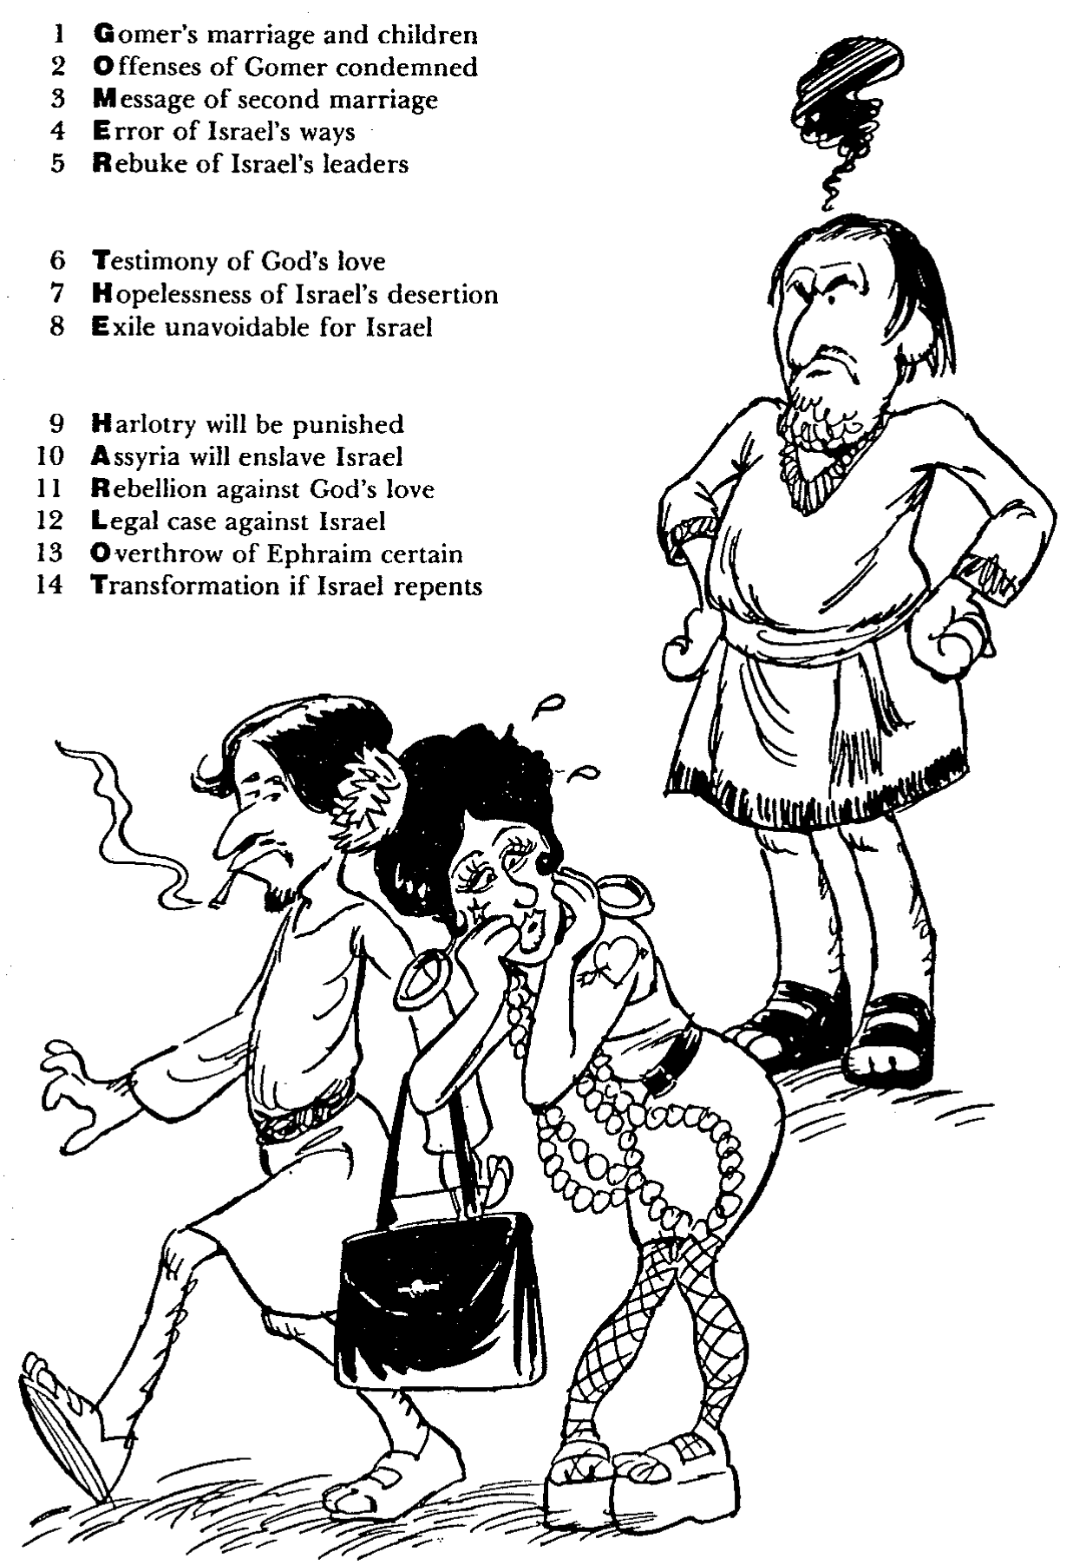
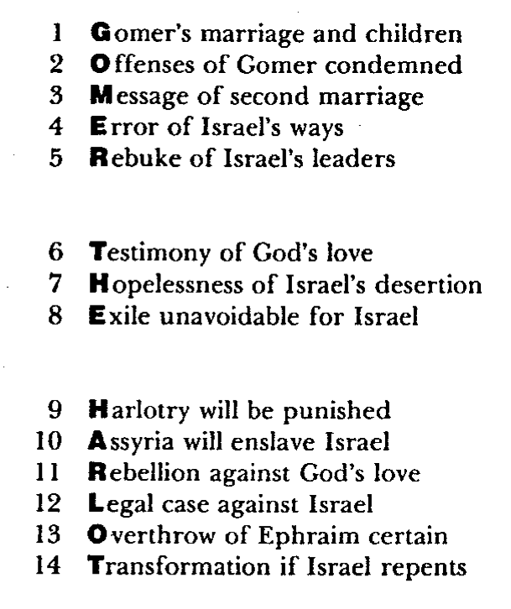
Barry Huddleston, The Acrostic Summarized Bible (Grand Rapids: Baker, 1992)
何西阿
歌篾的婚姻与子女
定罪歌篾的过犯
第二次婚姻的信息
以色列道路的错误
斥责以色列的领袖
神爱之见证
以色列被弃的绝望
以色列不可避免的流放
淫乱将受到惩罚
亚述将奴役以色列
反叛神爱的行为
针对以色列的法庭审判
以法莲的覆灭确定无疑
若以色列悔改将得转变

Slide 12

作个忠诚的人
何西阿
Dr. Rick Griffith, Crossroads International Church Singapore
BibleStudyDownloads.org

Slide 13

你忠诚吗？
Notes:
你忠心吗？你可以用什么证据来证明自己？

Slide 14
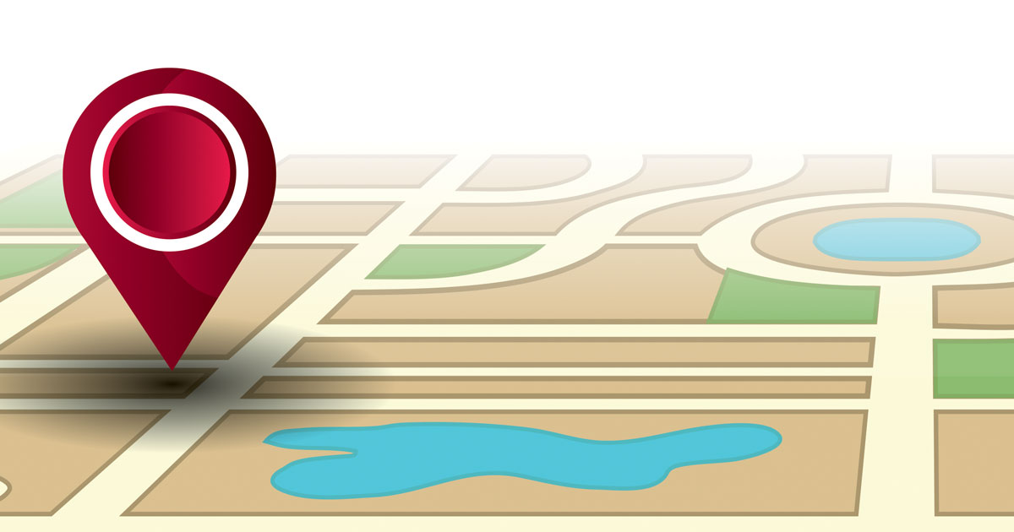
上帝如何激励我们效忠于他？
两种方式
Notes:
今天我们将看到上帝使我们忠诚于他的两种方式

Slide 15
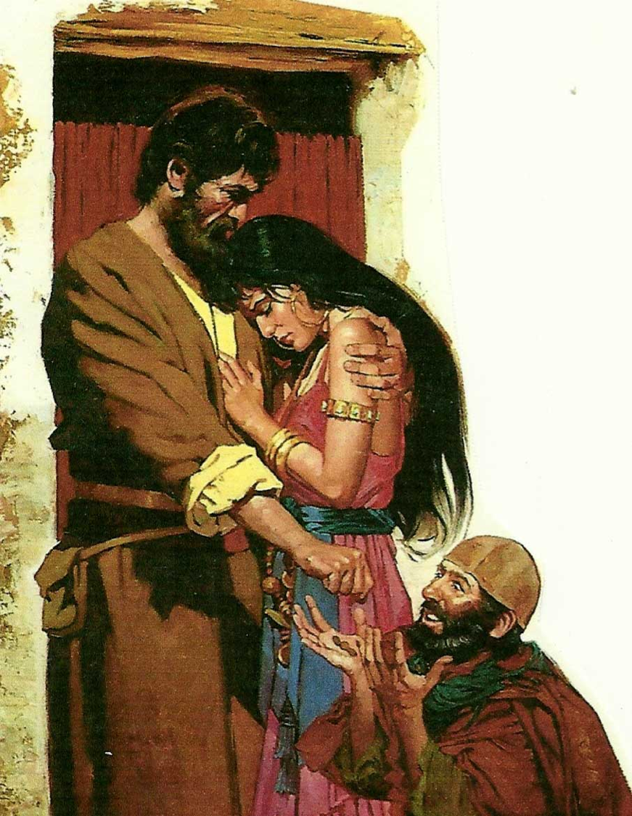
一。 上帝以身作则来激励我们忠诚
(何西阿 1–3).
Notes:
耶和华给与重大的例证来显示承诺的意义（何1-3）。

Slide 16

二。上帝通过平衡纠正和祝福来激励忠诚（何4-14）
Notes:
耶和华将他的刑罚与奖励配对。
上帝通过纪律和恢复彰显祂对以色列的忠诚(何西阿 4–14)。

Slide 17
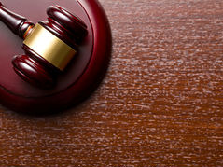
“以色列人哪，你们当听耶和华的话。耶和华与这地的居民争辩，因这地上无诚实，
无良善(hesed)，
无人认识神”
(何西阿 4:1)
4:4–6:3
6:4–11:11
11:12–13:16
Notes:
以色列人哪，你们当听耶和华的话。耶和华与这地的居民争辩，因这地上无诚实，无良善(hesed)，无人认识神 (何西阿 4:1)

Slide 18

重点
上帝忠于你，
所以你要忠于他
何西阿

Slide 19
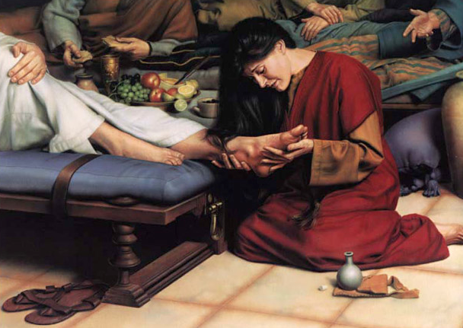
你是如何忠于忠诚的主呢？
Notes:
你是否相信祂已经去除你的罪吗？

Slide 20
Black

Slide 21
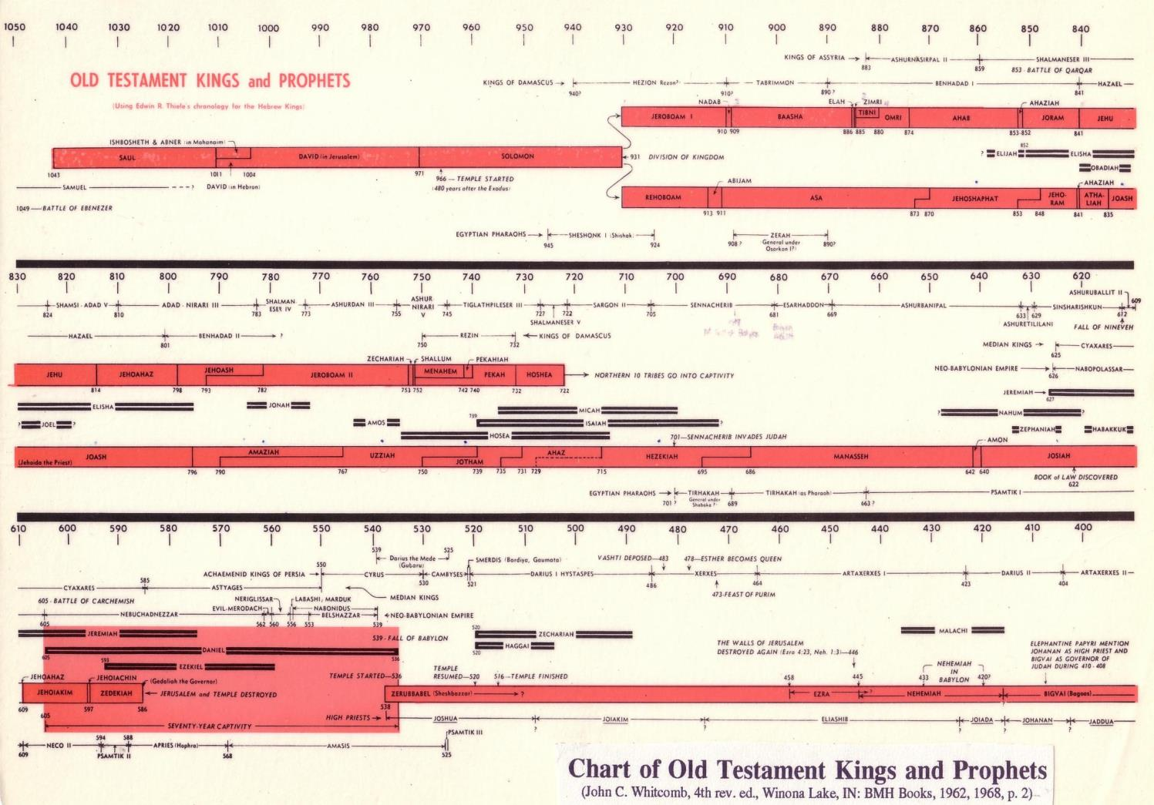
旧约王与先知的图表
342

Slide 22
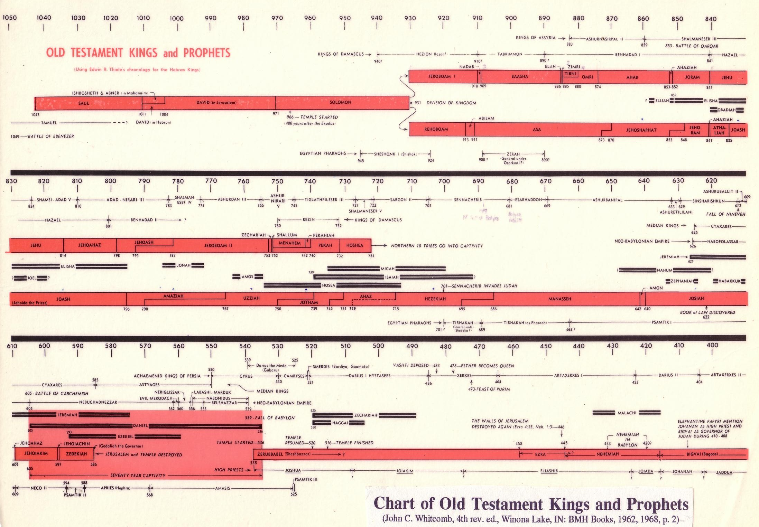
旧约王与先知的图表
旧约王与先知的
342
旧约王与先知的图表

Slide 23

你知道吗…?
566
何西阿是唯一记录预言并从以色列(北国)向以色列宣讲的先知
圣经中，何西阿是唯一娶一个犯奸淫的女子为妻的先知。
被掳之前，最长的小先知书。
作者
何西阿书 1:1 说明何西阿是作者。
对先知的认识不多, 我们不知道他的故乡、家庭或职业
他有可能是个烘面包的师傅 (见 7:4ff)
但他比较可能是个农夫，因为他应用了很多花园和农场的图像来描述。

Slide 24
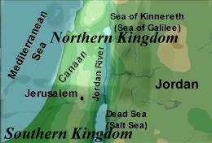

566
何西阿的履历表
姓名: 何西阿 (耶和华拯救)
基尼烈湖
(加利利湖）
家庭: 父亲 - 备利
妻子 - 歌篾
北国
地中海
停
第一个孩子 -耶斯列
约
旦
河
第二个孩子 – 罗路哈玛
迦南
第三个孩子 – 罗阿米
约旦
耶路撒冷
职业: 北国的先知
死海
(盐海)
南国

Slide 25
何西阿与阿摩斯的对比
590
何西阿 | 阿摩司
专业先知 (1:1) | 非专业先知 (7:14)
以色列公民 (7:5) | 从犹大来的宣教士 (1:1)
关注：宗教偶像崇拜 （敬拜） | 关注：社会不公义 （行）
以色列的不信实 | 以色列的不公正
上帝的信实 | 上帝的公正
上帝的恩典 | 上帝的公义
上帝的慈爱 (Hesed) | 上帝的审判
怜悯的语调 | 严厉的语调
怜悯 (11:1) | 粗俗 (4:1)
结构复杂 | 结构简单
以色列缺乏知识 | 以色列缺乏道德
“认识上帝” (4:1, 6; 6:6) | “寻求上帝” (5:4, 6)

Slide 26
作个忠诚的人
何西阿
Dr. Rick Griffith, Crossroads International Church Singapore
BibleStudyDownloads.org

Slide 27

忠贞
Notes:
Loyalty has fallen on hard times. People aren’t very loyal anymore.
People switch jobs all the time.
We aren’t committed (loyal) to institutions.
We aren’t even committed (loyal) to our marriages.
忠诚在当今社会变得越来越稀缺。人们不再那么忠诚了。
人们频繁更换工作。
我们对机构缺乏承诺（忠诚）。
甚至我们对婚姻也不再忠诚。

Slide 28
你忠诚吗？
Notes:
你忠心吗？你可以用什么证据来证明自己？

Slide 29

Loyal Relationships
Notes:
Do you show loyalty to others?
你对别人忠诚吗？

Slide 30
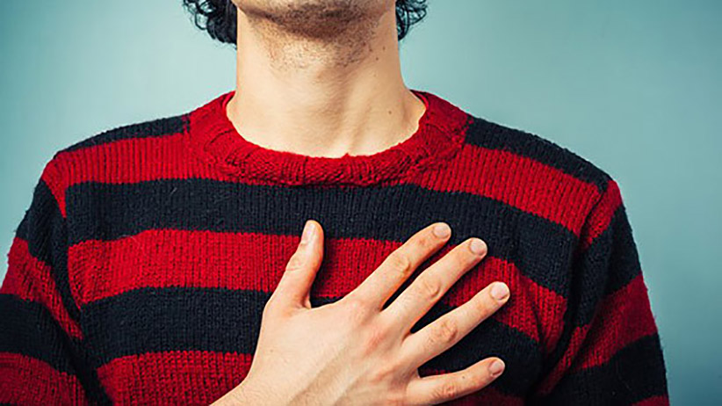
你对上帝忠诚吗？
Notes:
Do you show loyalty to God?
你对上帝忠诚吗？

Slide 31
上帝如何激励我们效忠于他？

Slide 32
Placing the Prophets
342
先知的位置
关键日期
931
俄巴底亚
722
约拿
阿摩司
何西阿
以赛亚
弥迦
586

Slide 33
富足的危险
592
 | 约拿 | 阿摩司 | 何西阿
责任交待 | 布道性质 | 社会 | 属灵
以色列的问题 | 近视 | 不公正 | 奸淫
上帝的属性 | 怜悯 | 公正 | 信实
关键字 | 怜悯 | 不公正 | 忠心
总结 | 至于残酷的犹太人上帝都关心，因此你也应当关心！ | 上帝对你公平，你也应当对他人公平！ | 上帝与你守约，所以照样对祂信实！
当代的相似之处 | 在宣教的责任上失败 | 欺压帮佣和外来劳工 | 教会的上帝是现代性（方法）
事工日期（大约） | 785-758 耶罗波安统治的开始 | 767-753 耶罗波安统治的中旬 | 755-710 耶罗波安统治的尾端
Notes:
The northern nation of Israel was in a period of prosperity.
以色列北方民族正处于繁荣时期。

Slide 34
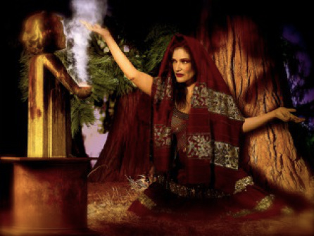
以色列的偶像崇拜
Notes:
However, it also had a long history of idolatry. Finally, it was time to pay for their crimes against God, and 何西阿 acted as his messenger.
然而，他们也有着悠久的偶像崇拜历史，最终他们也不得不为自己的罪行付出代价，而何西阿正是上帝的使者。

Slide 35
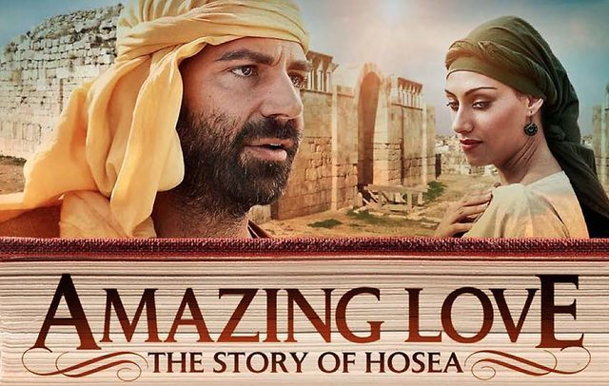

Amazing Love
奇妙的爱
何西阿的故事
Notes:
何西阿 not only taught the message. His very life was the message, for his marriage pictured God’s “marriage” to Israel.
何西阿不但传授了信息，他的生命本身就是信息，因为他的婚姻象征着上帝与以色列的“婚姻”。

Slide 36

Amazing Love
奇妙的爱
何西阿的故事
Notes:
The context was one of flagrant immorality, yet 何西阿 showed the opposite in his unrelenting commitment to his wayward wife.
故事背景是公然的不道德行为，但何西阿却表现出相反的态度，对他任性的妻子坚持不懈。

Slide 37
上帝如何激励我们效忠于他？
两种方式
Notes:
今天我们将看到上帝使我们忠诚于他的两种方式

Slide 38
关键字
565
343
忠贞
何西阿

Slide 39
一。 上帝以身作则来激励我们忠诚
(何西阿 1–3).
Notes:
耶和华给与重大的例证来显示承诺的意义（何1-3）。

Slide 40
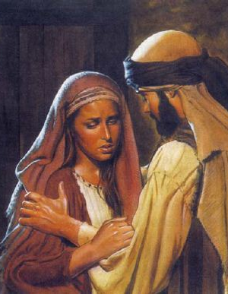
何西阿在他失败的婚姻中展现了非凡的忠诚（何西阿 1-3）。

Slide 41
Slides on
何西阿 1

Slide 42
当何西阿写作时（1:1）
453
以色列的君王
耶罗波安
比加
何西阿
犹大的君王
乌西雅
约坦
亚哈斯
希西家
何西阿的45年事工
（公元前755–710年）
Notes:
42
The date of the prophecy as a 45-year period before, during, and after the Assyrian deportation shows God's last minute warnings to His wayward people, Israel (1:1).
预言的时间跨度为亚述掳掠前后45年，展现了神对以色列这偏行己路之民最后的警告（1:1）。

Slide 43

何西阿 1:2 CNV
"耶和华初次借着何西阿说话。耶和华对何西阿说：“你去娶一个像娼妓一样的女人，生养像娼妓一样的儿女，因为这地盛行淫
乱，离开了耶和华。"
Notes:
何西阿 obeys God's instructions to marry Gomer and she bears three children during her adultery who symbolize God's rejection of Israel and compassion on Judah (1:2-9).
何西阿听从上帝的指示娶了歌篾，并在通奸期间生了三个孩子，象征着上帝对以色列的拒绝和对犹大的怜悯（1：2-9）。

Slide 44

歌篾为了其他恋人而离开……
Notes:
何西阿 obeys God's instructions to marry Gomer and while she is committing adultery…
何西阿遵从神的指示娶了歌篾，而歌篾却犯了通奸罪……

Slide 45
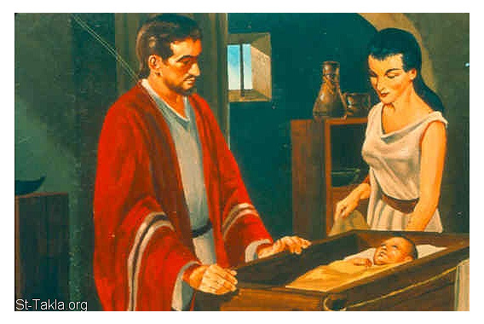
歌篾的孩子呢？
573
Notes:
While she is committing adultery they have children with strange names.
当她通奸时，他们生下了名字奇怪的孩子。

Slide 46
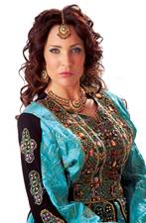
何西阿的孩子
573
经文 | 何西阿 1:2-5 | 何西阿 1:6-7 | 何西阿 1:8
姓名 | 耶斯列 | 罗路哈玛 | 罗阿米
性别 | 男 | 女 | 男
翻译 | “他 [神] 分散” | “不蒙怜悯” | “不是我的 子民”
Notes:
First is a son named "God scatters" to predict God's dispersion of the house of Jehu for his murder of Ahaziah and his relatives (1:2-5; cf. 2 Kings 9:27ff.).
Gomer then bears a daughter named "Not loved" to illustrate God's compassion upon Judah but His lack of compassion upon Israel (1:6-7).
Gomer finally bears a son named "Not my people" to illustrate God's rejection of the northern nation of Israel (1:8-9).
首先是一个名为“神分散”（God scatters）的儿子，这预示着神将因耶户杀害亚哈谢及其亲属而分散耶户家（何西阿书1:2-5；参看列王纪下9:27及以下）。
随后，歌篾生了一个名为“未蒙怜爱”（Not loved）的女儿，这象征着神怜悯犹大，却不怜悯以色列（何西阿书1:6-7）。
最后，歌篾生了一个名为“非我子民”（Not my people）的儿子，这象征着神弃绝了北方的以色列国（何西阿书1:8-9）。

Slide 47
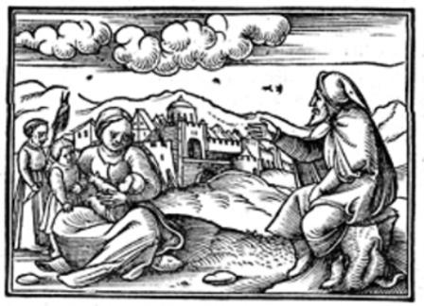
歌篾的孩子呢？
573

Slide 48
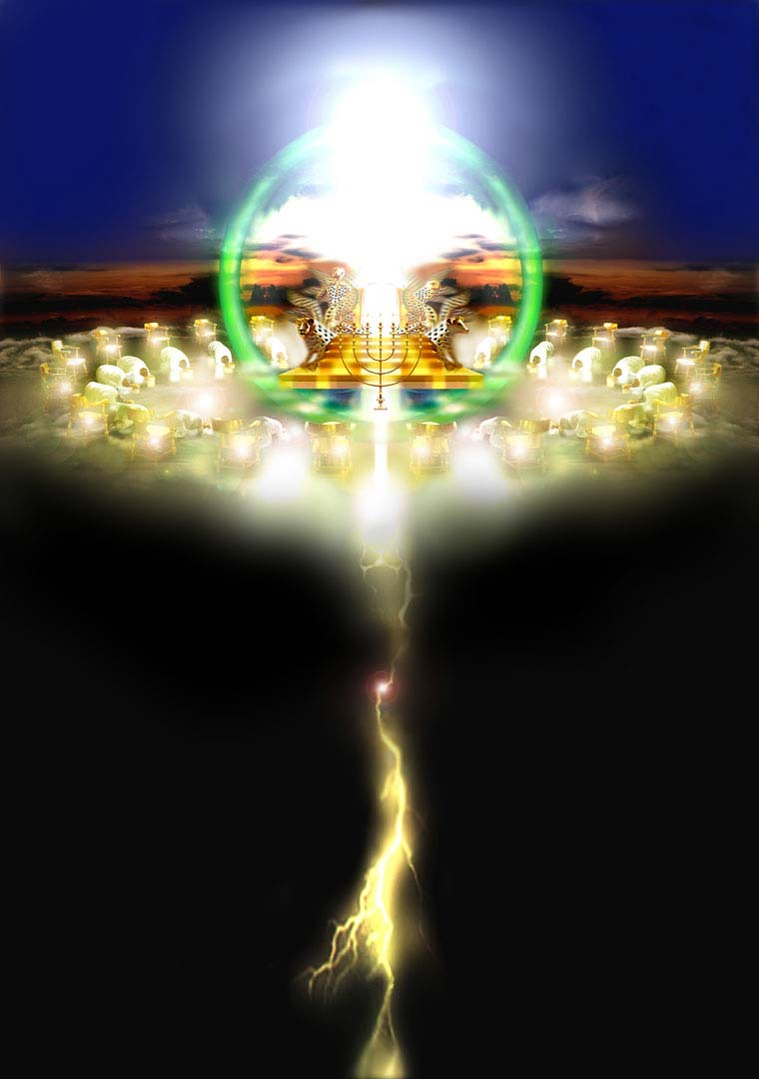
何西阿书里
的
末世意义

Slide 49
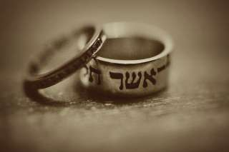
以色列未来的复兴 (1:10–2:1)
569
尽管上帝管教，上帝告诉何西阿终究祂会复兴这国：
  人数的增长 (1:10a)
  属灵方面的复兴 (1:10b)
  国家统一 (1:11a)
  民间集中 (1:11b)
  领土的占领 (1:11c)
  上帝的祝福 (2:1)
这些应许还没有应验。这样的文本显示上帝把这一类的应许当成是一个字义上的未来的国度，那时以色列将以平安占领土地并享受上帝的祝福。若你不相信有个千禧年，你需要忽视这些经文或者说他们在历史中已经应验了，或者将在教会里应验。

Slide 50
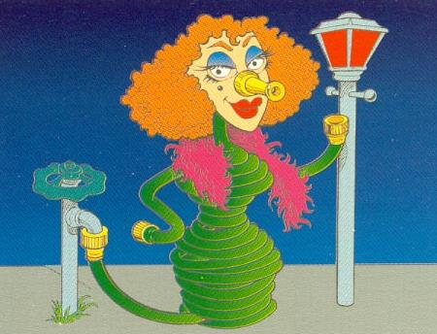
“卖淫”
何西阿
Walk Through The Bible ©1989

Slide 51
何西阿 公元前755-710
统一王国
1050-930
王国分裂
930-722
单一王国
(北国时期)
722-586
后放逐时期
536-425
1100
1050
1000
950
900
850
800
7 5 0
7 0 0
650
600
550
500
450
被掳 586-536

Slide 52
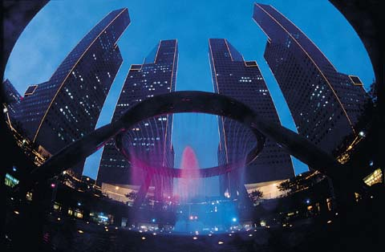
何西阿的时代
566
何西阿在亚述王国还没攻打并放逐以色列前，在北国向以色列宣讲预言，长达25年.
以色列在政治与军事上达到最高峰。因此在商业上得利。
经济欣欣向荣，人民都非常富裕，但他们想要跟多物质的东西.
亚述的势力渐渐兴起 (9:5,6)而何西阿在耶罗波安二世和乌西雅到希西家统治的时期宣讲预言 (公元前715-687).
当耶罗波安二死后(公元前782-753)， 北国陷入政治混乱，整个国家的局势不稳定.
以色列最终被提革拉毗列色占领了.

Slide 53
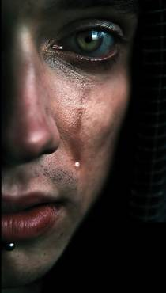
批评的观点: 娶个妓女 ?
567
上帝命令何西阿娶一位淫妇 (1:2) 但这造成很都问题 (见申22:20 ff) 这是什么意思？
这是什么意识呢? 以下有三大观点:
要娶个女子后成为淫妇
要娶个淫妇为妻
这只是一个寓言 (没有真正行淫) 所以行淫是个拜偶像的象征。

Slide 54
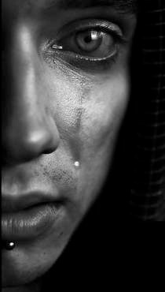
567
批评的观点: 娶个妓女 ?
字面主义的观点
  它像是一本历史的书籍.
  歌篾和滴拉音这两个名字并没有任何象征.
  用“妓女 ”来形容以色列的百姓是最适合的。
  何西阿的爱，好像神爱他的子民一样.
寓言观点所带来的问题
  这并没有解决问题.娶个淫妇为妻在道德上也是个疑问
  孩子们有象征示的名字.
  有些人问这是否是个不可思意的婚姻。这会影响何西阿宣讲语言的果效。 (不，因为何西阿自己的生命没被玷污.)

Slide 55
Slides on
何西阿 2

Slide 56
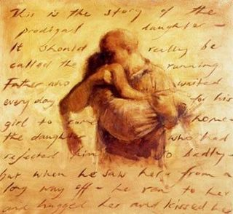
何西阿 2:1 CNV
"你们要对你们的兄弟说：‘我的子民’；要对你们的姊妹说：‘蒙怜悯的’'"

Slide 57

何西阿 2:2-3 CNV
"要与你们的母亲争论，你们要争论，
因为她不是我的妻子，我也不是她的丈夫；
好让她除掉脸上的淫相，
和乳间的淫态，
³ 免得我把她剥光，
赤身露体，使她像刚生下来的那天一样；
又使她像旷野，
像无水的旱地一般，
叫她因干渴而死。"

Slide 58
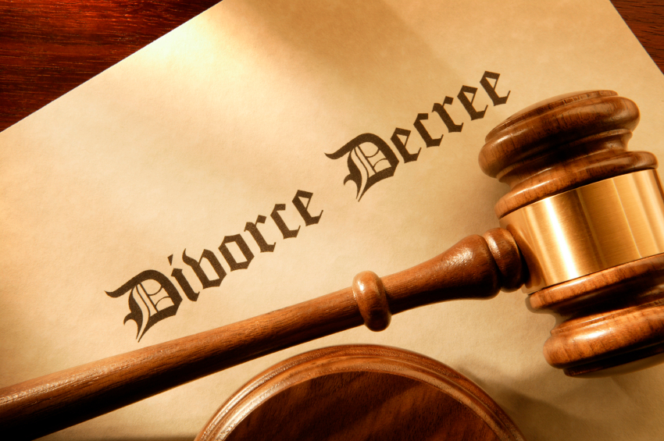
何西阿是否休了歌篾？
574
离婚法令

Slide 59

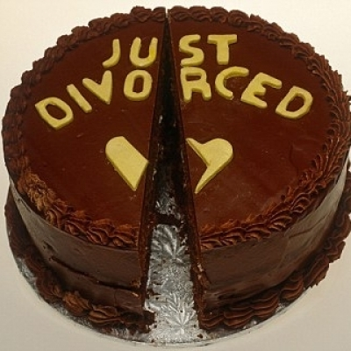
赞成与不赞成何西阿休歌篾的论据
574
新离婚

Slide 60
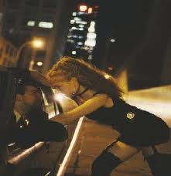
何西阿 2:5 CNV
"因为他们的母亲卖了淫，
怀他们的作了羞耻的事；
因为她曾说：‘我要跟随我那些爱人。
我的饼和水，
羊毛和麻布，油和我所喝的，都是他们给的。"
Notes:
God does not minimize her sins.
神并没有减轻她的罪孽。

Slide 61
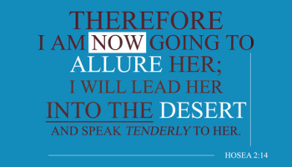
何西阿 2:14
因此，
我要诱导她，
领她
到旷野，
对她说安慰的话。
Notes:
But God does discipline her and then bring her back.
但上帝确实惩罚了她，然后让她回归正轨。

Slide 62
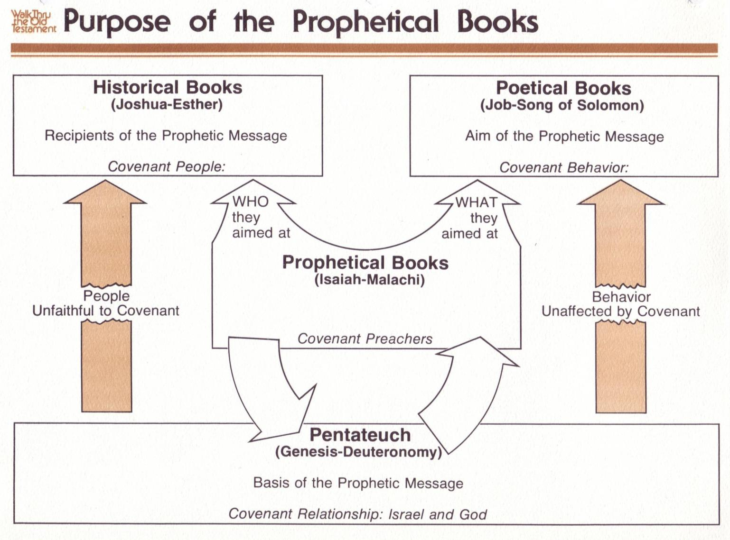
Purpose of the Prophetic Books
先知书的目的
122
历史书
(约书亚书-以斯帖)
先知信息的接受者
立约人
诗歌书
(约伯记 –雅歌)
先知信息的目的
约定行为
他们
的目标
是谁
他们
的目标
是什么
先知书
(以赛亚书 – 玛拉基书)
约传教士
人们不忠于
约定
行为没有受到
约定的影响
摩西的约
摩西五经
(创世纪-申命记)
先知信息的依据
约定关系: 以色列与上帝
亚伯拉罕的约
申. 28; 利. 26
创. 12:1-3; 15:18
有条件的
无条件的
审判
祝福

Slide 63
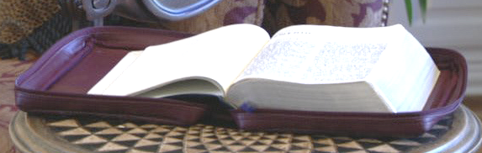
创 13:15; 创 15
60
7
亚伯拉罕的约
创 12: 1-3
地 后裔 祝福
• 原义的
• 永远的
• 无条件的
手册. 19-24
16
3

Slide 64
场合
220
为什么 ?
被掳
申命记 28章
Notes:
OS-05-Deut-203
OS-11-1Kings-40
OS-14-2Chron-58
Jeremiah’s prophecy and Lamentations record his eyewitness account of Babylon’s siege and destruction of Jerusalem for the nation’s sin, the Holy Spirit moved him to record an historical compilation which provides the context and justification for God’s judgment upon these two nations. The leaders and the people sinned through ungodliness and idolatry, and true to the curses of Deut. 28, God gave the people the consequences of their obedience.
翻译：
OS-05-申命记-203
OS-11-列王纪上-40
OS-14-历代志下-58
耶利米的预言和《耶利米哀歌》记录了他亲眼目睹巴比伦围攻并摧毁耶路撒冷的事件，这些都是因为国家的罪。圣灵感动他记录了一份历史编纂，提供了上帝对这两个国家审判的背景和理由。领袖和百姓因不敬虔和拜偶像而犯罪，正如《申命记》28章中的咒诅所述，上帝让百姓承担他们悖逆的后果。

Slide 65
祝福 与 咒诅 (申 28)
你的城里和田间必蒙福 (3)
你在城里在田间必受咒诅 (16)
你的孩子和地所产的必蒙福 (4)
你的孩子和地所产的必受咒诅 (17)
你的筐子和你的摶麵盆必蒙福 (5)
你的筐子和你的摶麵盆必受咒诅 (18)
你出你如必蒙福 (6)
你出你如必受咒诅 (19)
你的仇敌从一条路来攻击你， 必从七条路逃跑！(7)
你從一條路去攻擊他們、必從七條路逃跑！(25)
．你必借給許多國民、卻不至向他們借貸 (12)
他必借給你、你卻不能借給他 (44)

Slide 66
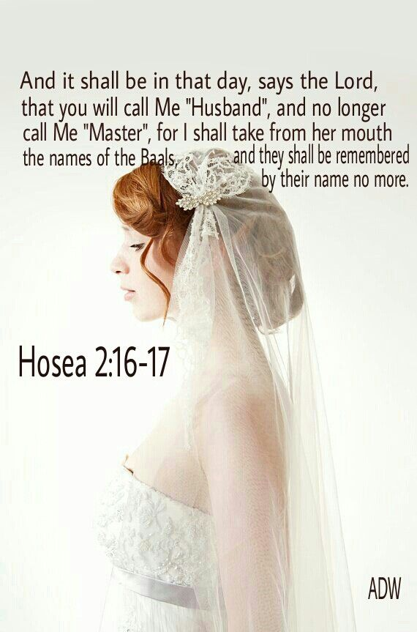
何西阿 2:16-17
耶和华说：“到那日，
你必称呼我‘伊施，’
不再称呼我‘巴力’。
我要把‘巴力’的名字从
她口中除掉；
他们的名字没有人再提起。
何西阿 2:16-17
Notes:
God promises to woo His "wife" Israel back to Himself again because of His commitment to the Abrahamic Covenant (2:14-20).
God promises to restore the covenant relationship with His faithless "wife" Israel because of His commitment to the Abrahamic Covenant (2:21-23).
神应许要因着祂对亚伯拉罕之约的信守，将祂的“妻子”以色列重新吸引回到祂自己面前（何西阿书2:14-20）。
神应许要因着祂对亚伯拉罕之约的信守，恢复与祂那不忠实的“妻子”以色列的盟约关系（何西阿书2:21-23）。

Slide 67
Slides on
何西阿 3

Slide 68
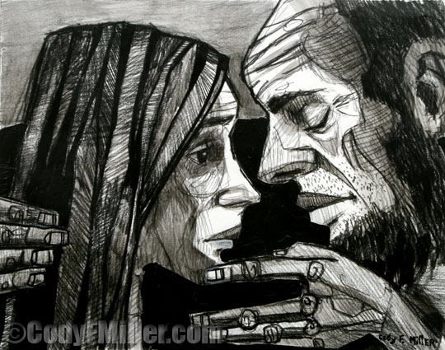
恢复
Notes:
何西阿 redeems Gomer from prostitution by paying her debts and quarantines her from other men (3:1-3).
何西阿通过偿还债务将歌篾从卖淫中赎回，并隔离她使其远离其他男人（何西阿书3:1-3）。

Slide 69
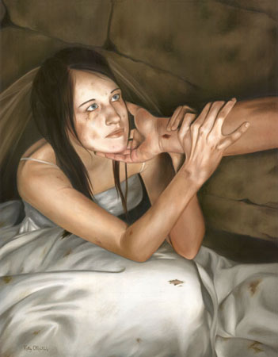
何西阿 3:1 CNV
"耶和华对我说：“你再去爱一个妇人，这妇人是为情人所爱，又是个淫妇，就像耶和华爱以色列人，虽然他们转去跟随别神，喜爱葡萄饼。"

Slide 70
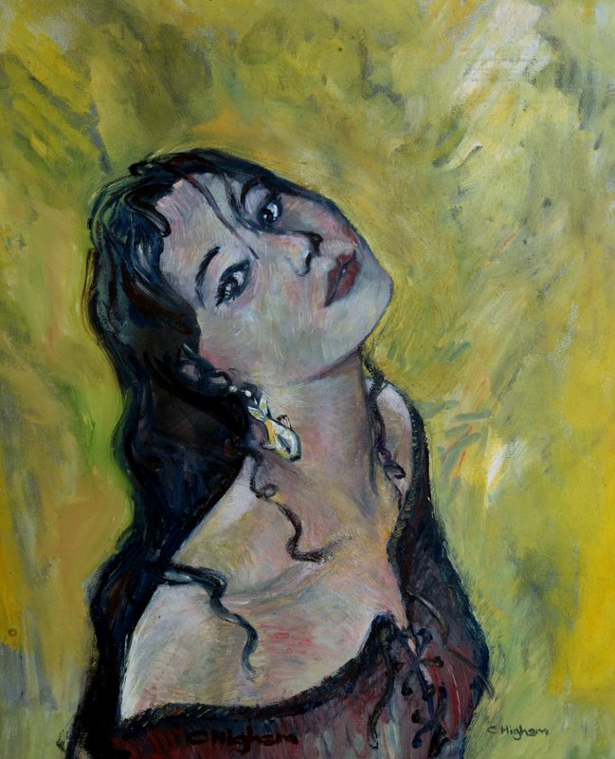
何西阿 3:2-3 CNV
"于是，我用一百七十一克银子，一百五十公斤大麦，买她回来归我。
我对她说：“你要给我独居多日，不要行淫，不要有别的男人，我也必不与你同房。"

Slide 71
妓女歌篾 (何 2)
被玷污的以色列
(参耶 3:1-5)
银子15舍客勒
+
大麦一贺梅珥半
何西阿 3:2
= 1 不忠的歌篾

Slide 72
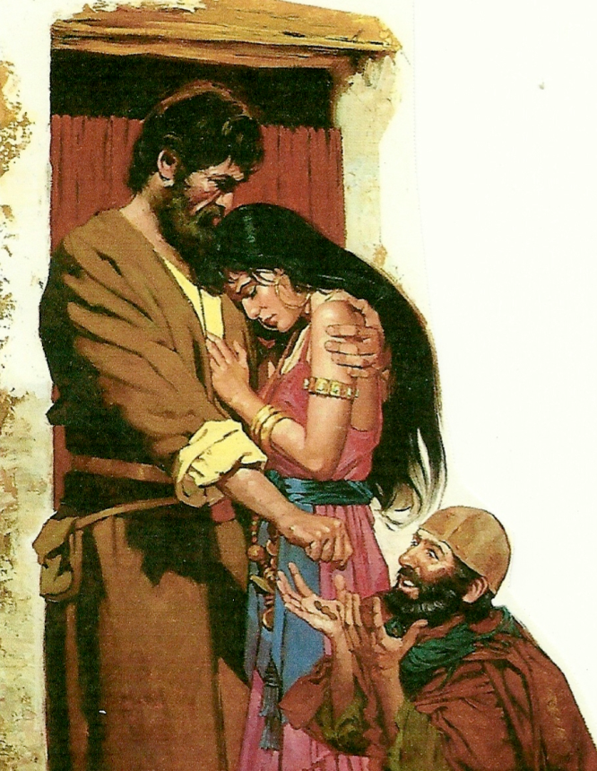
何西阿书和耶利米书里的妓女意象
569
妓女歌篾 (何2)
妓女以色列 (参耶3:1-5)
不认何西阿为爱的源头
苦干 (2:3)
自大
期望何西阿爱
淫欲 – 责怪歌篾
不认上帝为生命的源头
(耶2:27)
苦干 (耶3:3)
自大 (耶3:3)
期望上帝祝福他们
愤怒 – 责怪上帝

Slide 73
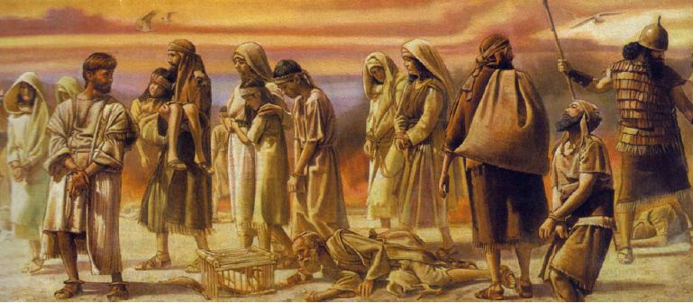
何西阿 3:4-5 CNV
"因为以色列人也要独居多日；没有君王，没有领袖，没有祭祀，没有柱像，没有以弗得，也没有家中的神像。
后来以色列人必归回，寻求耶和华他们的 神，寻求大卫他们的王。在末后的日子，他们必战战兢兢来到耶和华那里，接受他的恩惠。"
Notes:
何西阿 redeems Gomer from prostitution by paying her debts and quarantines her from other men (3:1-3).
何西阿通过偿还债务将歌篾从卖淫中赎回，并隔离她使其远离其他男人（何西阿书3:1-3）。

Slide 74
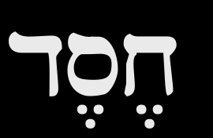
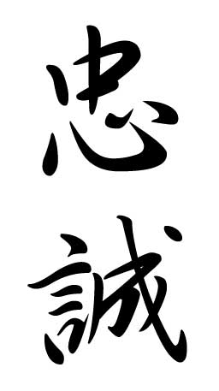
Hesed חֶסֶד) )的含义
567
KJV圣经版本: “慈爱,” “怜悯,” “良善”
旧约神学家葛鲁克 (1927)的解释： “忠诚的约”
何西阿书的钥词：忠诚
何西阿的钥节：
“我必将她种在这地，素不蒙怜悯的，我必怜悯，本非我民的，我必对他说，你是我的民，他必说，你是我的神。
(2：23）

Slide 75
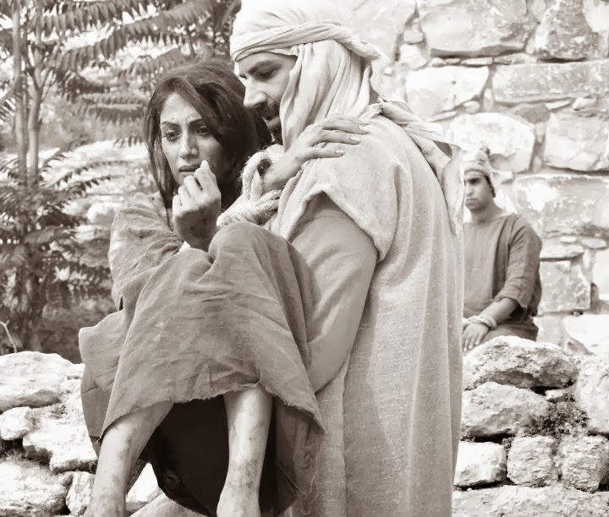
"Scripture" (6: NLT).
Notes:
My study of 何西阿 follows Glueck’s view that interprets the term as referring to covenant loyalty. In particular, the Mosaic Covenant is in view which obligates both God and Israel to certain requirements (cf. Exod. 19–20), including Israel’s blessings for obedience and curses for disobedience (Deut. 28). Therefore, God continues to show commitment and mercy towards the nation (based upon the Abrahamic Covenant) and Israel should respond by showing loyalty towards God by following the Mosaic stipulations.
我对《何西阿书》的研究遵循Glueck的观点，即将“חֶסֶד”（Hesed）解释为指向盟约的忠诚。具体而言，这里关注的是摩西之约，该约要求神和以色列双方遵守某些条款（参见《出埃及记》19-20章），包括因顺服而得祝福和因悖逆而受咒诅（《申命记》28章）。因此，神基于亚伯拉罕之约，继续对这个国家表现出承诺和怜悯，而以色列则应通过遵守摩西律法的规定来回应神，以此向神表现出忠诚。

Slide 76

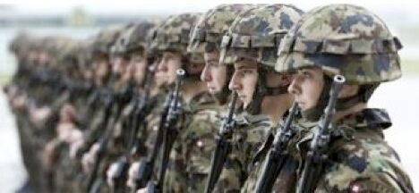
其他人为我们树立了上帝般忠诚的榜样。
Notes:
We often feel that God owes us something because he hasn’t been loyal to us. Yet the opposite is true. We owe God everything because he actually has never once failed us!
He often shows that loyalty through significant people. Who has been the best example of loyalty to you in your own life? Your mother? Your father? Your spouse?
Let that person exemplify God’s loyalty to you! Then show that same loyalty to him.
我们常常觉得神亏欠了我们什么，因为我们认为祂对我们不够忠诚。然而，事实正好相反。我们欠神一切，因为祂从未一次失信于我们！
祂经常通过生命中重要的人来展现这种忠诚。谁是你生命中对忠诚最好的榜样？是你的母亲？你的父亲？你的配偶？
让那个人成为神对你忠诚的体现！然后用同样的忠诚来回应祂吧。

Slide 77
一。 上帝以身作则来激励我们忠诚
(何西阿 1–3).
Notes:
耶和华给与重大的例证来显示承诺的意义（何1-3）。

Slide 78
神对悔改以色列民的忠贞
565
不忠贞的歌蔑 | 不忠贞的以色列民
忠贞的何西阿 | 忠贞的上帝
何西阿的婚姻 | 何西阿的信息
个人性的 | 国家性的
第 1–3 章 | 第 4–14 章

Slide 79
二。上帝通过平衡纠正和祝福来激励忠诚（何4-14）
Notes:
耶和华将他的刑罚与奖励配对。
上帝通过纪律和恢复彰显祂对以色列的忠诚(何西阿 4–14)。

Slide 80
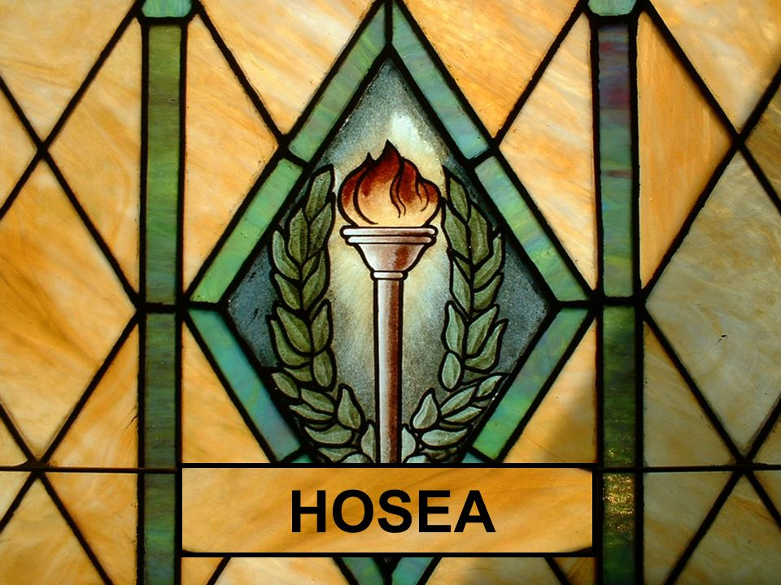
祂按照与摩西立的约惩罚了以色列（何西阿书 4–13）

Slide 81
Slides on
何西阿 4

Slide 82
“以色列人哪！
你们要听耶和华的话。
耶和华要与这地的居民争辩:
‘因为在这地上没有诚实,
没有慈爱 (hesed),
也没有认识 神的知识”
(何西阿 4:1 CNV).
4:4–6:3
6:4–11:11
11:12–13:16
Notes:
God’s lawsuit against Israel (4:1-3) promises judgment for lacking covenantal knowledge of God (4:4–6:3), loving loyalty (6:4–11:11), and faithfulness (11:12–13:16).
神对以色列的控诉（何西阿书4:1-3）预告了因缺乏对神的立约之知识（4:4–6:3）、缺乏慈爱忠诚（6:4–11:11）以及缺乏信实（11:12–13:16）而将降下审判。

Slide 83
"以色列人哪！
你们要听耶和华的话。
耶和华要与这地的居民争辩:
‘因为在这地上没有诚实,
没有慈爱 (hesed),
也没有认识 神的知识”
(何西阿 4:1 CNV).
4:4–6:3
Notes:
God will judge Israel and Judah for lack of spiritual knowledge, resulting in prostitution and idolatry, but promises to accept them when they repent (4:4–6:3).
神将因以色列和犹大缺乏属灵知识而审判他们，这导致了淫乱和拜偶像，但神应许当他们悔改时将接纳他们（何西阿书4:4–6:3）。

Slide 84
与十诫相似
何西阿 4:2
十诫 (出埃及记 20)
说谎
凶杀
偷窃
奸淫
诫命 9 (20:16)
诫命 6 (20:13)
诫命 8 (20:15)
诫命 7 (20:14)

Slide 85
Slides on
何西阿 5

Slide 86
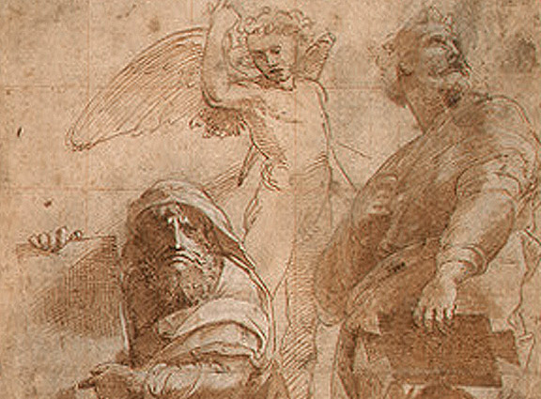
心理的降下螺旋 （5:4-15)
“他们的骄傲使他们不能归向耶和华” (5:4)
“当他们寻求耶和华，却寻不见” (5:6)
“神说他要回到原处，等以色列自觉有罪（或作：承认己罪)” (5:15)
Notes:
Lack of knowledge in both Judah and Israel prevents them from repenting of prostitution and idolatry, but God promises that they will eventually repent and seek Him (何西阿 5).
犹大和以色列因缺乏知识而无法从淫乱和拜偶像中悔改，但神应许他们最终会悔改并寻求祂（何西阿书第5章）。

Slide 87
Slides on
何西阿 6

Slide 88
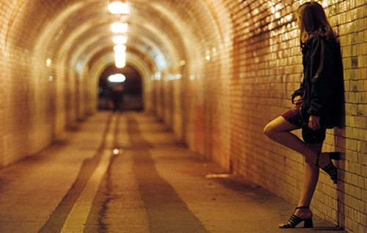
以色列追随其他的爱人，而不是认识她真正的丈夫——耶和华。

Slide 89

“来吧！让我们回转归向耶和华；
因为，他虽然撕裂了我们，但必定医治我们”
(何西阿 6:1 CNV).
一切破碎的
都可以被
修复
何西阿书6:1
Notes:
何西阿 encourages the nation to repent because of God's willingness to accept them back (6:1-3).
何西阿鼓励国民悔改，因为神愿意接纳他们归回（何西阿书6:1-3）。

Slide 90
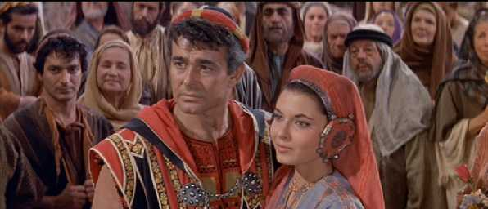
末世的意义 – 何西阿6:1-3
是其中一个复兴的应许
神永不完完全全和最终毁灭他的民
剩下的人会存留, 从被掳之地拯救出来
这段金文不限于旧约- 有一部分复兴的盼望已在新约成就了
重点是, 这是个邀请， 重新被神接纳成为他的子民 (这不是指单独或个人， 乃是多人或整个肢体)

Slide 91

末世的意义 – 何西阿6:1-3
经文提到:
a) 罪的教义 - 因为饶恕是复兴的应许的一部分
b) 以色列的未来教义 - 神应许他的信实永远与他的子民 (整个肢体)同在。
c) 神的教义(主要的重点) – 他的医治 (v. 1), 他的复兴 (v. 2), 和 他的信实 (v. 3)

Slide 92
"以色列人哪！
你们要听耶和华的话。
耶和华要与这地的居民争辩:
‘因为在这地上没有诚实,
没有慈爱 (hesed),
也没有认识 神的知识”
(何西阿 4:1 CNV).
4:4–6:3
6:4–11:11

Slide 93
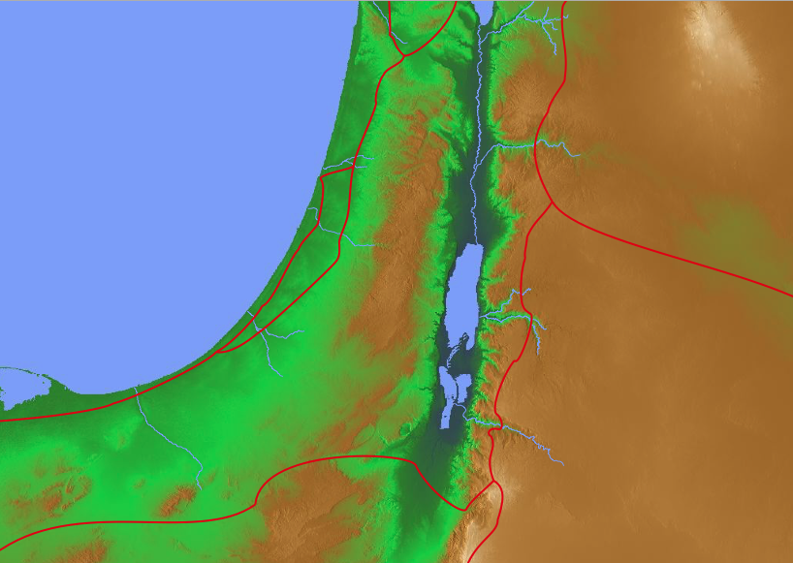
何西阿 6:7 的翻译
亚当城
"可是，你们却如亚当一样背约，
以诡诈待我。
（当代译本）
"他们却如亚当背约，
在那里向我行诡诈。"
(和合本修订).
"他们却如亚当背约，在境内向我行事诡诈"
(和合本).
"可是他们却在亚当城背约，
在那里向我行诡诈。"
(新译本).
Notes:
"6:7. Rather than pleasing God, the people had broken the covenant and been unfaithful (bagad ; cf. comments on 5:7) to God. The Hebrew word for like Adam has been translated variously. "At Adam" (RSV) requires a slight change in the Hebrew and suggests a geographical place near the Jordan River. The presence of the word there in the next line, as well as references to other places in 6:8-9, might support this reading. "Like men" (KJV) takes the Hebrew adam in its widely attested generic sense, rather than as a proper name. In this case a comparison is made with fallen mankind, whose propensity to be unfaithful is well established (cf. Isa. 40:6-8, man's hesed ["glory," Isa. 40:6] is as transitory as grass and flowers that wither in the sun). On the other hand, the NIV and the NASB suggest a comparison with the first man, Adam, who blatantly violated God's requirement by eating from the forbidden tree" (BKC, 1:1394).
6:7 人民并未取悦神，反而背弃了与神的约，对神不忠（“bagad”，参见5:7的相关注释）。关于“像亚当”（like Adam）的希伯来语翻译存在不同意见。“在亚当”（RSV）需要对希伯来语稍作修改，暗示指的是约旦河附近的一个地理位置。下一行中提到“在那里”这个词，以及6:8-9中对其他地方的提及，可能支持这种解读。而“像人”（KJV）则将希伯来语“adam”视为普遍公认的泛指词汇，而非专有名词。这种情况下，这段经文是在与堕落的人类作比较，因为人类倾向于不忠是广为人知的（参见赛40:6-8，其中“人的慈爱”（hesed，赛40:6中的“荣美”）如草和花朵一般短暂，会在阳光下枯萎）。另一方面，NIV和NASB则建议与第一人亚当进行比较，他公然违背了神的命令，吃了禁果。
（引自《圣经知识注释》，卷1，第1394页）

Slide 94
Slides on
何西阿 7

Slide 95
射不中目标!
何西阿 7章 – 医师 和 画家
恶劣态度被暴露 (7:1-3)
在火炉烤饼(7:4-8)
在头发斑白之前(7:9-10)
像鸽子愚蠢无知! (7:11-14)
如同翻背的弓- 不能射准!
(7:15-16，参诗78:57)

Slide 96
当今的信徒与无神论者妥协，
犯下了属灵的通奸罪
那么，当今的基督徒为何未能达到目标呢？

Slide 97

Engaging the Atheists
一个增强你信仰及他人信仰的研讨会
美国有超过200万人自称为无神论者
世界人口中有2%–8%自称为无神论者
他们宣称耶稣是一个虚构的神话
他们不相信智能设计
他们对自己的信仰变得更加大声疾呼
与无神论者对话
（Engaging the Atheists）
——由Rick Griffith博士主持
如何回应我们的无神论朋友——他们相信耶稣只是一个神话
时间和地点
2015年5月16日（星期六）
上午8:30
国际教会
20 Dowsett Avenue
Honolulu, HI 96817
Dr. Rick Griffith • Singapore Bible College • www.biblestudydownloads.com
Notes:
What is the best apologetic for Jesus in an anti-God world?
That is the question that I have been asked to address in this seminar called "Engaging the Atheists."
So what advice would you give me in facilitating a seminar like this? How do you address atheists?
Should we focus on proving the existence of God?
在反上帝的世界里，对耶稣最好的辩护是什么？
这就是我被要求在“与无神论者接触”研讨会上讨论的问题。
那么，在主持这样的研讨会时，你会给我什么建议？你如何对待无神论者？
我们应该专注于证明上帝的存在吗？

Slide 98
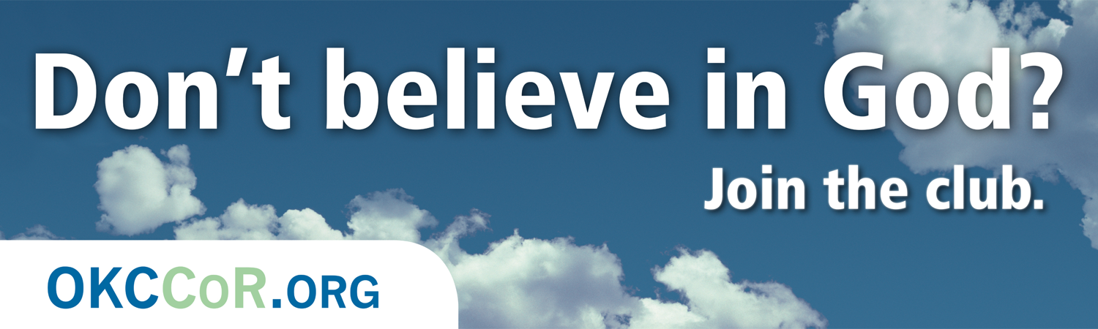
Don't believe in God? Join the club.
1
不相信上帝？
加入俱乐部
Notes:
Atheists directly attack Christmas…
无神论者直接攻击圣诞节……

Slide 99

Millions of Americans are living happily without religion. CFI. LivingWithoutReligion.org
1
数百万美国人没有宗教信仰却依然幸福生活。
了解
更多
Notes:
One billboard is quite blatant about our rejection of God …
____________
The Center for Inquiry is an organization of humanists, skeptics, freethinkers, and atheists all working together at the public policy and grassroots levels to advance science and secularism.
有一个广告牌明确表达了我们对神的拒绝……
科学探索中心是一个由人文主义者、怀疑论者、自由思想家和无神论者组成的组织。他们在公共政策和基层层面共同努力，以推动科学和世俗主义的发展。

Slide 100
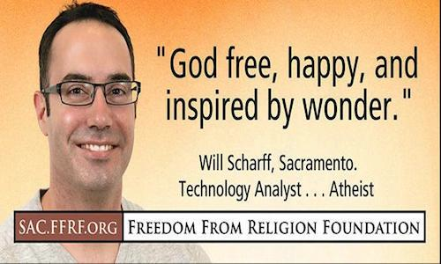
"God free, happy, and inspired by wonder."
1
“没有上帝，自由、快乐，被奇妙所启发。”
——威尔·沙尔夫（Will Scharff），
萨克拉门托
技术分析师……无神论者
SAC.FFRF.ORG 宗教自由基金会（Freedom From Religion Foundation）

Slide 101

"Believe in humanity, not god."
1
“相信人性，
而非上帝。”
——布鲁克·伯德（Brooke Byrd），萨克拉门托
志愿者……无神论者
SAC.FFRF.ORG 宗教自由基金会（Freedom From Religion Foundation）

Slide 102

骗人的。
1
Notes:
The world not only ignores the Christ of Christmas, but attacks him in direct and indirect ways
这个世界不仅忽视圣诞的基督，还以直接和间接的方式攻击祂。

Slide 103

Christmas Shunned
1
我说了‘S-H’
这个词
（骂人词）
校长
办公室
我说了‘F’
这个词
（骂人词）
我说了
‘圣诞节
（Christmas）’
I said the
"S-H" word
I said the "F" word
Principal's Office
I said "Christmas."
Notes:
In some places we get punished for even mentioning Christmas. At the principal's office, one child says, "I said the 'S-H' word," another says, "I said the 'F' word," and still another declares, 'I said 'Christmas.’”
在某些地方，我们甚至因提到“圣诞节”而受到惩罚。在校长办公室里，一个孩子说：“我说了‘S-H’那个词（骂人的话）。”另一个孩子说：“我说了‘F’那个词（骂人的话）。”还有一个孩子说：“我说了‘圣诞节’。”

Slide 104

Who Needs Christ During Christmas? Nobody.
1
谁需要
基督
来庆祝
圣诞节？
没有人需要
Notes:
Satan still tries to make think we don't need God today.
撒旦今天仍然试图让我们认为我们不需要上帝。

Slide 105

Dear Christians, I share my toys. Why won't you share the season? Happy holidays for all!
1
亲爱的基督徒们：
我分享了我的玩具。为什么你们不能分享这个季节呢？
节日快乐，祝大家都快乐！
美国无神论者全国大会
地点：田纳西州孟菲斯
时间：2015年4月2日–5日
网址：atheists.org/convention
Notes:
Today we also doubt God's goodness by saying God holds us back. One atheist billboard states, "Dear Christians, I share my toys. Why won't you share the season? Happy holidays for all!" Do you see the assumption here? Christians want God's goodness only for them—so we don't believe God is good to share with all!
今天，我们还会怀疑上帝的善良，说上帝阻碍了我们。一个无神论者的广告牌上写着：“亲爱的基督徒，我分享我的玩具。为什么你们不分享这个季节？祝大家节日快乐！”你看到这里的假设了吗？基督徒只希望上帝的善良属于他们——所以我们不相信上帝是值得与所有人分享的！

Slide 106

Dear Santa, All I want for Christmas is skip church! I'm too old for fairy tales.
1
亲爱的圣诞老人：
我圣诞节唯一的愿望就是不上教堂！
我已经长大了，不再相信童话故事了。
Notes:
Another writes, "Dear Santa, All I want for Christmas is to skip church! I'm too old for fairy tales." Some see the biblical story of the Fall as a fairy tale so that we don't want to be exposed to why God says death exists in our world. Ironic isn't? She writes to the fairy tale Santa and says she doesn't want to believe in God!
另一个孩子写道：“亲爱的圣诞老人，我圣诞节唯一的愿望就是不用去教堂！我已经长大了，不再相信童话故事。”
有些人将圣经中有关堕落的故事视为童话，因此他们不愿意面对神关于死亡为何存在于我们世界中的解释。
这不是很讽刺吗？她给“童话般”的圣诞老人写信，却说她不想相信神！

Slide 107

无神论者
圣诞贺卡
1
亲爱的孩子们，
有一天你们会知道圣诞老人。到那天，要记住大人告诉你们的有关耶稣的一切。
Notes:
… such as in Christmas cards that equate Jesus and Santa [read card].
…例如在圣诞贺卡上把耶稣和圣诞老人​​画等号[阅读卡片]。

Slide 108

Santa
1
Notes:
But the fact is that Santa is based on Jesus and, as one blogger notes, "the history of Santa can be a way to teach kids about giving to others. The secular version of Santa that we know today is based on St. Nicholas, who was a Christian man that lived in the third century. When his parents died, they left him a large inheritance and rather than spend it on himself, he decided to give all his money away in an effort to obey Jesus's words to take care of the poor and sick. Some of the traditions that we associate with Santa are based on the stories of St. Nicholas. For example, leaving stockings out for Santa came from tales of St. Nicholas throwing bags of gold through open windows (which apparently sometimes landed in socks and shoes that were left by the fire)." (http://www.tommynelson.com/can-santa-jesus-coexist/).
事实上，圣诞老人是以耶稣为原型的。正如一位博主提到的：“圣诞老人的历史可以成为向孩子们传授施予他人的方式。我们今天所知的世俗版圣诞老人是基于圣尼古拉（St. Nicholas）的形象，而他是一位生活在三世纪的基督徒。当他的父母去世时，留给他一大笔遗产，而他没有将这些财产用于自己，而是决定把所有的钱捐出去，以实践耶稣关于关心穷人和病人的教导。我们与圣诞老人相关的一些传统是基于圣尼古拉的故事。例如，挂袜子等圣诞习俗来源于圣尼古拉将装满黄金的钱袋从敞开的窗户扔进去的传说（据说有时这些钱袋会掉进放在火炉旁的袜子或鞋子里）。”
（来源：http://www.tommynelson.com/can-santa-jesus-coexist/）

Slide 109

怎么办?
1
Notes:
Do you know what you should do when you see the Christ of Christmas maligned?
• Should you rise up and kill those who dishonor him? No.
• Should you just do nothing and hope it will go away? No.
• Should you do something in between? If so, then what?
当你看到圣诞的基督被诽谤时，你知道应该怎么做吗？
是否应该起来杀死那些羞辱祂的人？ 不。
是否应该什么都不做，希望事情自然过去？ 不。
是否应该采取介于两者之间的行动？ 如果是，那应该做什么呢？

Slide 110

柯克帕特里克世界观图表
1
约翰福音 3:16-18
“神爱世人，甚至将他的独生子赐给他们，叫一切信他的，不至灭亡，反得永生。”
“信他的人，不被定罪；不信的人，罪已经定了，因为他不信神独生子的名。”
神是否存在？
神存在
不相信神
不可知论（Agnosticism）：
“我不知道上帝是否存在。”
无神论（Atheism）：
“上帝不存在。”
神创造了宇宙
“泛神论（Paganism）”
“宇宙本身就是神。”（异教徒相信宇宙是神，人可以成为神，或者一切都是神，比如印度教、摩门教、新世纪科学教等。）
自然神论（Deism）：
“神是非人格的，因此我拒绝所有超自然的启示。”
有神论（Theism）：
“神是有位格的，因此我接受超自然启示是可能的。”
软性不可知论：
“我不知道上帝是否存在，但有人可能知道。”
硬性不可知论：
“我不知道上帝是否存在，也没有人能够知道。”
伊斯兰教：
“神通过穆罕默德启示了自己。阿拉没有儿子。伊斯兰教要求人通过行为获得进入天堂的资格。然而，我拒绝耶稣的宣称，拒绝他是神，也拒绝他死在十字架上并从死里复活。”
圣经基督教：
“神通过摩西和先知启示了自己，我相信历史上的耶稣是主和救主。耶稣无罪生活，完成了他的事工，被钉十字架，为我们的罪付清代价，并从死里复活，正如他所说的那样。”
犹太教：
“神通过摩西和先知启示了自己，但我拒绝历史上的耶稣是应许的弥赛亚。”
穆罕默德的骨头仍埋在麦地那。
孔子的骨头仍埋在山东。
佛陀的骨灰仍存在尼泊尔和印度。
约瑟·史密斯的骨头仍埋在伊利诺伊州纳府（Nauvoo, Illinois）。
罗恩·哈伯德（科学教创始人）的骨灰仍埋在太平洋里。
但历史学家却无法找到耶稣的骨头，因为他确实从死里复活！

Slide 111
十种可能的世界观
2
犹豫不决
（不可知论）
决定
无神
（无神论）
有神
多神论
（多神教）
独一神论
有限的神
无限的神
非人格化的神
（泛在有神论)
人格化的神
（有限的神论）
非人格化的神
（泛神论）
人格化的神
有奇迹的神
（有神论）
无奇迹的神
（自然神论
改编自：
• Peter Kreeft
• Norman Geisler
• William D. Watkins
三位一体的神
（基督教有神论）
一位格
（一神论）
Notes:
“The chart is based in part on Peter Kreeft, “Introduction: Why Debate the Existence of God?” in Does God Exist? The Debate Between Theists and Atheists, by J. P. Moreland and Kai Nielsen (Buffalo: Prometheus Books, 1993), 15, and in part on Norman Geisler and William D. Watkins, Worlds Apart: A Handbook on World Views, 2d ed. (Grand Rapids: Baker, 1989), 16. It should be noted that in practice religions sometimes combine elements of more than one of these worldviews. For example, some forms of Hinduism affirm both pantheism and polytheism” (Kenneth D. Boa and Robert M. Bowman, Jr., “7. The Rationality of the Christian Worldview” https://bible.org/seriespage/7-rationality-christian-worldview#P33_10908 accessed 30 Sept 2015, footnote 13).
“该图表部分基于彼得·克里夫特（Peter Kreeft）的文章《引言：为什么讨论上帝的存在？》（Introduction: Why Debate the Existence of God?），收录于 J.P. 莫兰德（J. P. Moreland）和凯·尼尔森（Kai Nielsen）编写的《上帝存在吗？有神论者与无神论者的辩论》（Does God Exist? The Debate Between Theists and Atheists，布法罗：普罗米修斯出版社，1993），第15页，同时也部分基于诺曼·盖斯勒（Norman Geisler）和威廉·D·沃特金斯（William D. Watkins）编写的《天壤之别：世界观手册》（Worlds Apart: A Handbook on World Views），第二版（大急流城：贝克出版社，1989），第16页。需要注意的是，在实践中，宗教有时会结合多种世界观的元素。例如，某些形式的印度教同时支持泛神论和多神论。”
——摘自肯尼思·D·博阿（Kenneth D. Boa）与罗伯特·M·鲍曼（Robert M. Bowman, Jr.），《基督教世界观的理性》（“The Rationality of the Christian Worldview”），Bible.org，访问日期：2015年9月30日，脚注13。

Slide 112

世界观：上帝与世界有何关系？
2

Slide 113
不可知论：
我们无法确定上帝是否存在于我们的世界中（孔子、康德、杜威、伯特兰·罗素、卡尔·萨根）
2
?
上帝?
?
?
?
?
?
?

Slide 114
无神论：
没有神存在，也没有神参与我们的世界
（道金斯，哲学佛教）
2

Slide 115
多神教：
许多神与世界有关
（古代近东、希腊和罗马神话、摩门教）
神
2
神
神
神
神

Slide 116
泛神论：
世界上存在一个有限的、非人格化的神（万物有灵论，美洲原住民宗教）
2
神

Slide 117
有限神论：
有限的个人神与世界互动（库什纳）
神
2

Slide 118
泛神论：
无限的非人格化的神就是世界本身（印度教、星球大战）
2
神

Slide 119
自然神论：
上帝创造了世界，但没有创造奇迹，所以没有发生奇迹（杰斐逊、富兰克林）
2
神

Slide 120
基督教有神论：
三位一体的上帝热爱我们的世界并创造奇迹（圣经观点）
圣父
2
上帝
圣子
圣灵

Slide 121
单一神论：
一神论的上帝与我们的世界息息相关，并创造奇迹（伊斯兰教、耶和华见证人）
神
2

Slide 122
与无神论者打交道的快速指南
所有知识
Notes:
1. Draw a circle with a radius from the edge to the center.
2. Say, "This circle represents all the knowledge of the universe, known and unknown."
3. Hand the pen to the atheist and say, "Please draw a second line from the center to show what piece of the pie represents your own knowledge of all that can be known."
4. Humble atheists will draw a sliver to show they know about 1%. Arrogant atheists will claim to know up to half of all knowledge. I have never seen anyone draw more than half.
5. Say, "Since you know only _____% of the world's knowledge, would you not agree that God can exist in the majority of the pie that you do not know about?"
6. Whether you friend admits it or not, by claiming that he does not know everything, he has just switched from an atheist to an agnostic. God can exist outside of his knowledge.
画一个从圆的边缘到中心的半径，并画出一个完整的圆。
说：“这个圆代表宇宙中所有的知识，无论是已知的还是未知的。”
把笔递给无神论者，说：“请在这个圆里画一条从中心到边缘的线，以表示您认为在所有可知知识中，您掌握了多大比例的知识。”
谦虚的无神论者通常会画一个很小的扇形，表示自己大约知道1%的知识。自负的无神论者可能会声称知道一半甚至更多的知识。然而，我从未见过有人画超过一半的。
说：“既然您只掌握了世界知识的_____%，您是否同意，上帝可以存在于您所不知道的知识的那大部分里？”
无论您的朋友是否承认，通过承认自己并不无所不知，他实际上已经从无神论者变成了不可知论者。上帝可以存在于他的知识范围之外。
这种方式旨在通过逻辑和谦逊引导对话，使人重新思考关于上帝存在的问题。

Slide 123

耶稣自始至终就是神
「太初有道 。
道与神同在。
道就是神。」
(约翰福音 1:1)

Slide 124

神在耶稣里成了人
道成了肉身，住在我们中间，滿有恩典和真理。我们见过他的荣光，正是从父而來的独生子的荣光。
- 约1:14（新译本）

Slide 125

回应批评
3
"
只要心里尊主基督为圣。有人问你们心中盼望的缘由，就要常作准备，以温柔敬畏的心回答各人。"
彼得前书 3:15
Notes:
Peter tells us the foundation on which to respond (Christ's Lordship of our lives), the "what" to do (answer based on hope), and the "how" to do this (gently and respectfully). This is our desire as we respond to The Da Vinci Code.
彼得告诉我们回应的基础（基督在我们生命中的主权），要做的“内容”（基于盼望的回答），以及“如何”去做（温柔且尊重地）。这也是我们在回应《达芬奇密码》时的目标。

Slide 126

无神论是一种
信仰体系
3

Slide 127

无神论是一种
信仰体系
3
前言作者：大卫·林博（David Limbaugh）
我没有足够的信仰
去成为一个
无神论者
作者：
诺曼·L·盖斯勒（Norman L. Geisler）、弗兰克·图瑞克（Frank Turek）

Slide 128

创造：来自设计的论据
3

Slide 129

无神论
3
一开始什么也没有......然后它爆炸了。

Slide 130

无神论
3
宗教信仰认为存在是自发的、无原因的、无来源的、无目的的、无意义的。

Slide 131

我们的电脑和智能手机是设计出来的吗？
3

Slide 132

这座建筑是设计出来的吗？
3

Slide 133

这婴孩是设计出来的吗？
3

Slide 134

这只乌龟自己过来的吗？
3
如果不是，您的解释是什么？

Slide 135

Atheism
自然主义 (Naturalism)：
5
大爆炸
生命形式出现于约40亿年前
宇宙诞生于约137亿年前
现在
地球形成于46亿年前
演化 (Evolution)
各种
物理
假设
大爆炸神论 (Big Bang Theism)：
大爆炸
宇宙诞生于约137亿年前
生命形式出现于约40亿年前
现在
神
演化 (Evolution)
地球形成于46亿年前
大爆炸与智能设计神论 (Big Bang and Intelligent Design Theism)：
大爆炸
宇宙诞生于约137亿年前
生命形式出现于约40亿年前
现在
神
演化 (Evolution)
地球形成于46亿年前
智能设计 (Intelligent Design)
创造论 (Creationism)
创世记的创造故事

Slide 136

我们必须面对事实，
而不是猜测
6
事实

Slide 137

“法官大人，我们可以暂时忽略事实吗？”
6
Notes:
Should we emphasize the reliability of the Bible? I don't want to be like the guy pleading before the judge, "Can we, just for a moment, Your Honor, ignore the facts?" I want to deal with facts to help atheists to see the truth of God, but how?
我们应该强调圣经的可靠性吗？我不想像那个在法官面前恳求的人那样：“尊敬的法官，能否请您暂时忽视事实？”我希望处理事实，帮助无神论者看到神的真理，但该怎么做呢？

Slide 138

没有家谱吗？
6
Lucy
几乎所有专家都同意Lucy只是一只3英尺高的黑猩猩。
海德堡人
由一个下颚骨构建，许多人认为他相当人类。
内布拉斯加人
由一颗牙齿科学地构建，后来发现是一只已经灭绝的猪的牙齿。
皮尔当人
下颚骨被证明属于一只现代猿。
北京人
据称有50万年历史，但所有证据都消失了。
尼安德特人
在国际动物学大会（1958年），Dr. A.J.E. Cave说这个著名的化石骨架显示出50年前死于关节炎的现代人类的特征。
新几内亚人
可以追溯到1970年。这个物种在澳大利亚北部地区已经建立。
克罗马农人
最早和最好的化石之一，显示出与现代人类在体型和大脑容量上的相似性。所以有什么区别呢？
现代人
这个天才认为我们是从猿猴进化而来的。
“自称为聪明的，他们反成了愚蠢。”（罗马书1:22）

Slide 139

道德论证：为什么无神论者相信道德？
6
5
正道
错误道路

Slide 140

理查德·道金斯
6
“据我所知，没有任何基督徒在炸毁建筑物。我从未听说过任何基督徒自杀式炸弹袭击者。我也没有听说过任何主要的基督教派认为叛教的惩罚是死刑。关于基督教的衰落，我有一些复杂的感受，因为基督教可能是抵御更糟糕事物的防线。”
——理查德·道金斯

Slide 141

The Moral Argument: Why do atheists believe in morality?
另一个关于上帝的道德论证
6
如果上帝不存在，客观的道德价值和义务就不存在。
客观的道德价值和义务是存在的。
因此，上帝存在。

Slide 142
“愚顽人心里说：
“没有 神。””
(诗篇14:1)
为什么这是事实呢？

Slide 143

The Moral Argument: Why do atheists believe in morality?
6
“我反对上帝的论点是，这个宇宙看起来如此残酷和不公正。那么，我究竟是如何得出‘公正’和‘不公正’这个概念的呢？一个人如果没有关于‘直线’的概念，是不会称某条线是弯的。我在称这个宇宙‘不公正’时，是在用什么标准来比较它呢？……因此，在试图证明上帝不存在的过程中——换句话说，证明整个现实是毫无意义的——我发现自己不得不假设现实的一部分（即我的正义观念）是有意义的。结果发现，无神论变得过于简单。如果整个宇宙都没有意义，我们根本不可能发现它没有意义。”
C.S. 路易斯（C.S. Lewis）
《返璞归真》（Mere Christianity），1952年，第45-46页

Slide 144

Mark Twain
6
“欺骗别人比让他们相信自己被欺骗更容易。”
——马克·吐温 (Mark Twain)

Slide 145

本·斯坦因采访理查德·道金斯
6
His View on Origins

Slide 146
Black
Notes:
146

Slide 147


对圣经的攻击
自从早期教会以來，我们的信仰一直
面对着來自错谬教导的攻击。
Presentation_ID
147
147
© 2003 Cisco Systems, Inc. All rights reserved.
147

Slide 148

Attacks Continue
圣经不断地被攻击
可是，持续的发现查证出它是正确的
圣经是事实还是虚构？
圣地考古学家正在对圣经故事以及实际发生和未发生的事情进行新的阐释

Slide 149

圣经可靠吗？
7
布朗借“历史学家”利·提彬（Leigh Teabing）的口指控：
“亲爱的，圣经是人类的产物，而非上帝的……它经历了无数次的翻译、增补和修订。历史上从未有过一本明确版本的圣经。”
DVC, 195
Notes:
We are led to believe that some versions of the Bible have differing numbers of books--and that the fact that the Bible has been translated into more languages than any other book makes it suspect. No, this is a sign of worldwide recognition of it as the Word of God.
我们被引导相信，某些版本的圣经书卷数量不同，并且圣经被翻译成比任何其他书籍更多的语言这一事实使它显得可疑。 不是的，这是全球承认圣经为神的话语的标志。

Slide 150

我们相信自己，而不是相信上帝。
7
祈祷没用。行动才有用。
Notes:
We need to be saved from our independence that leads to sin [restated].
我们需要从导致罪的独立性中得救。

Slide 151

我们相信自己，而不是相信上帝。
7
用你的心来引导，
而不是用你的圣经。
Notes:
So why do we die? Because since the beginning we have trusted ourselves instead of God.
那么我们为什么会死？因为从一开始，我们就信任自己而不是信靠神。

Slide 152



一些自由派学者重新定义基督教
7
伊莱恩·佩格尔斯在普林斯顿大学教授说，第一世纪的基督教也是诺斯替主义的！
Notes:
Pagels is a strong proponent of Gnostic thought which believed that salvation was not by faith in Christ but by receiving a supposed "secret knowledge" from God.
帕吉尔斯是诺斯替思想的坚定支持者，诺斯替主义认为救赎不是通过对基督的信仰，而是通过从神那里获得所谓的“秘密知识”。

Slide 153

被模糊了的历史
Brown的
"福音书"
马太福音
马可福音
路加福音
约翰福音
因其「男性偏见」而被选上
据说有八十卷福音书
关乎福音书的事实
马太福音
马可福音
路加福音
约翰福音
伪造的福音书只有十三卷
公元325年
尼西亚会议
第一世纪

Slide 154
清理历史
尼西亚会议之前福音书被接纳的经过
个別人士
Didache (120-50)
Papias (130-40)
Pseudo-Barnabas (70-130)
Irenaeus (130-202)
Clement of Rome (95-97)
Polycarp (110-50)
X= 引用
Hermas (115-40)
O= 指为正典
马太福音
马可福音
路加福音
约翰福音
X
X
X
X
X
O
X
X
X
O
X
X
X
O
X
X
X
O
Gospel of Thomas
AD 50-140
Gospel of Judas
AD 170?
第一世纪
Notes:
This is found in H. Wayne House, Chronological & Background Charts to the New Testament, It is also the last page of the notes for this seminar. The point here is that our four gospels were consistently cited whereas "Brown's Gnostic gospels" were likely not even written until the second century (even if Thomas appeared as early as AD 50 it was still deemed heretical).

Slide 155

依肋内（公元180年）
7
“他们宣称，叛徒犹大对这些事情非常熟悉，并且只有他一人以无人可比的方式了解真理。他完成了出卖的奥秘；通过他，所有的事物，无论是属地的还是属天的，都因此陷入混乱。他们创造了一部虚构的历史，并将其称为《犹大福音》。”
——摘自《反异端》（Against Heresies）1.31.1
Against Heresies 1.31.1
Notes:
http://www.ccel.org/fathers2/ANF-01/anf01-60.htm#P7477_2003920

Slide 156
依肋内(Irenaeus)主后180年
“福音书不可能多过或少过四福音书.因为世界分四大地域…风来自四个方向…所以教会有四个支柱…”(随后他列出马太,马可,路加及约翰)
抵御异端 3.11.8
Notes:
http://www.ccel.org/fathers2/ANF-01/anf01-60.htm#P7477_2003920

Slide 157
依肋内
(主后 180年)
7
“马太在彼得和保罗于罗马传道并奠定教会基础时，用希伯来人的方言撰写了一本福音书。在他们离世之后，彼得的门徒兼翻译马可也将彼得所传讲的内容以文字形式传递给了我们。保罗的同工路加将保罗所传讲的福音记录在书中。之后，主的门徒约翰（那位曾靠在主胸怀上的人），在他居住于小亚细亚的以弗所时，也亲自出版了一本福音书。”
Against Heresies 3.1
Notes:
http://www.ccel.org/fathers2/ANF-01/anf01-60.htm#P7477_2003920

Slide 158
清理历史
尼西亚会议之前福音书被接纳的经过
个別人士
正典
翻译
Origen (185-254)
Didache (120-50)
Papias (130-40)
Irenaeus (130-202)
Pseudo-Barnabas (70-130)
Justin Martyr (150-55)
Clement of Rome (95-97)
Polycarp (110-50)
Hermas (115-40)
Tatian Diatesseron (170)
Marcion (140)
Old Latin (150-170)
Cyril of Jerusalem (315-86)
Old Syriac (200)
Muratonian (170)
X= 引用
Barococcio (206)
Apostolic (300)
O= 指为正典
马太福音
马可福音
路加福音
约翰福音
O
O
O
X
X
X
X
X
O
X
X
O
O
O
O
X
X
X
O
X
X
O
O
O
O
O
O
O
X
X
X
O
X
X
O
O
O
O
O
O
O
O
X
X
X
O
O
X
O
O
O
O
O
O
O
Gospel of Thomas
AD 50-140
Gospel of Judas
AD 170?
第一世纪
公元325年
尼西亚会议
Notes:
This is found in H. Wayne House, Chronological & Background Charts to the New Testament, It is also the last page of the notes for this seminar. The point here is that our four gospels were consistently cited whereas "Brown's Gnostic gospels" were likely not even written until the second century (even if Thomas appeared as early as AD 40 it was still deemed heretical).
这段内容出自H. Wayne House的《新约时间表与背景图表》。它也是本次研讨会笔记的最后一页。这里的重点是我们的四本福音书被一贯引用，而“布朗的诺斯替福音书”可能直到第二世纪才开始写作（即使《多马福音》早在公元40年出现，它仍被视为异端）。

Slide 159

NT Canon during 1st 4C
更多详细信息请参阅...
17
前四个世纪的新约圣经正典
H. Wayne House，新约圣经年代和背景图表
书卷
工人
教会法典
翻译
会议
Notes:
This page appears at the end of your notes. Note that the first council that officially affirmed our 27 NT books was not Nicaea, but Hippo in 393.
这页出现在你笔记的最后。请注意，正式确认我们27本新约书卷的第一次会议不是尼西亚会议，而是393年的希波会议。

Slide 160
新约圣经正典要求
7
早期文献需要什么才能被视为圣经？
由使徒撰写（或在使徒指导下撰写）
被广泛接受（被教堂使用）
神学上合理（无错误教义）
这些都不适用于丹·布朗所说的“真正的圣经”，
例如《腓力福音》和《多马福音》。
Notes:
The "canon" or "rule" meant the officially recognized books of Scripture. None of the councils DETERMINED this list. They only AFFIRMED what the church had believed for generations.
“经典”或“准则”指的是官方认可的圣经书卷。没有任何一次会议是决定这个名单的。它们只是确认了教会几代人以来的信仰。

Slide 161
Slides on
何西阿 8

Slide 162
Slides on
何西阿 9

Slide 163
Slides on
何西阿 10

Slide 164

何西阿 10:1
“果子约多，
就越增添祭坛；
地土越肥美，
就越造美丽的柱像。”
“以色列多富足啊—
结满水果的葡萄黎。”

Slide 165
Slides on
何西阿 11

Slide 166

案例研究：
马太福音2:15里的何西阿书11:1
在这两个经文里，“儿子”是指向谁呢？
这之间的不同有何意义呢？
马太给我们的信息是什么？
他忠于旧约的处境和信息吗？
以色列
(何11:1)
耶酥
(太2:15)

Slide 167
案例研究：
马太福音2:15里的何西阿书11:1
何西阿称以色列为上帝的“儿子”，但以色列是个悖逆的儿子。
马太称耶酥为上帝的儿子，但是祂是个顺服的儿子。不像以色列，耶稣在每一方面都是完美的，然而以色列却失败了。
以色列
(何11:1)
耶酥
(太2:15)

Slide 168
"以色列人哪！
你们要听耶和华的话。
耶和华要与这地的居民争辩:
‘因为在这地上没有诚实,
没有慈爱 (hesed),
也没有认识 神的知识”
(何西阿 4:1 CNV).
4:4–6:3
6:4–11:11
11:12–13:16

Slide 169
Slides on
何西阿 12

Slide 170
Slides on
何西阿 13

Slide 171

“撒玛利亚必承担自己罪的刑罚，
因为他背叛了他的 神。
他们必倒在刀下。
他们的婴孩被摔死，
他们的孕妇必被剖开肚腹。”
(何西阿 13:16 CNV).

Slide 172
Slides on
何西阿 14

Slide 173

神今天也同样将
管教与祝福平衡起来！
何西阿
从破损到全新

Slide 174

从破碎
Notes:
He disciplines us like a loving father. Hebrews 12 reminds us of his discipline.
他像慈爱的父亲一样管教我们。《希伯来书》12章提醒我们他的管教。

Slide 175

到全新
Notes:
He disciplines us like a loving father. Hebrews 12 reminds us of his discipline.
他像慈爱的父亲一样管教我们。《希伯来书》12章提醒我们他的管教。

Slide 176
神今天也同样将
管教与祝福平衡起来！
何西阿
从破损到全新

Slide 177
上帝如何激励我们效忠于他？
Notes:
今天我们将看到上帝使我们忠诚于他的两种方式

Slide 178
重点
上帝忠于你，
所以你要忠于他
何西阿

Slide 179
简单地说...
565
343
做忠心的人
何西阿
Notes:
He encourages us to be loyal to him by first being loyal to us (MI restated).
他通过首先对我们忠诚，鼓励我们对他保持忠诚。

Slide 180
上帝如何激励我们效忠于他？
两种方式
Notes:
今天我们将看到上帝使我们忠诚于他的两种方式

Slide 181
一。 上帝以身作则来激励我们忠诚
(何西阿 1–3).
Notes:
耶和华给与重大的例证来显示承诺的意义（何1-3）。

Slide 182
二。上帝通过平衡纠正和祝福来激励忠诚（何4-14）
Notes:
耶和华将他的刑罚与奖励配对。
上帝通过纪律和恢复彰显祂对以色列的忠诚(何西阿 4–14)。

Slide 183
你是如何忠于忠诚的主呢？
Notes:
你是否相信祂已经去除你的罪吗？

Slide 184

然而有一件事我要责备你，就是你把起初的爱心离弃了。
启示录 2:4

Slide 185
不要爱世界和世界上的事。人若爱世界，爱父的心就不在他里面了。
约翰一书 2:15

Slide 186
因为凡世界上的事，就像肉体的情欲，眼目的情欲，并今生的骄傲，都不是从父来的，乃是从世界来的。 这世界和其上的情欲都要过去，惟独遵行神旨意的，是永远常存。
约翰一书 2:16-17

Slide 187
你们这些淫乱的人（原文作淫妇）哪，岂不知与世俗为友就是与神为敌吗？所以凡想要与世俗为友的，就是与神为敌了。
雅各书 4:4

Slide 188


旧约全书概论链接地址 BibleStudyDownloads.org
免费获取该讲解!
圣经学习下载
你需要更好地了解圣经吗？谁不需要呢？BibleStudyDownloads （圣经学习下载）为神学生和教师们提供了从 创世纪 到 启示录的 30万份 可编辑的免费PowerPoint和Word文件。
本网站的大部分资料由Dr. Rick Griffith 博士设计，他从1991年到2021年在新加坡神学院教授圣经、神学和讲道学，现在是约旦福音神学院的圣经释经教授。
圣经学习下载
Notes:
The explanation for free!
OT Survey link address

Slide 189
Black

